Slide 1
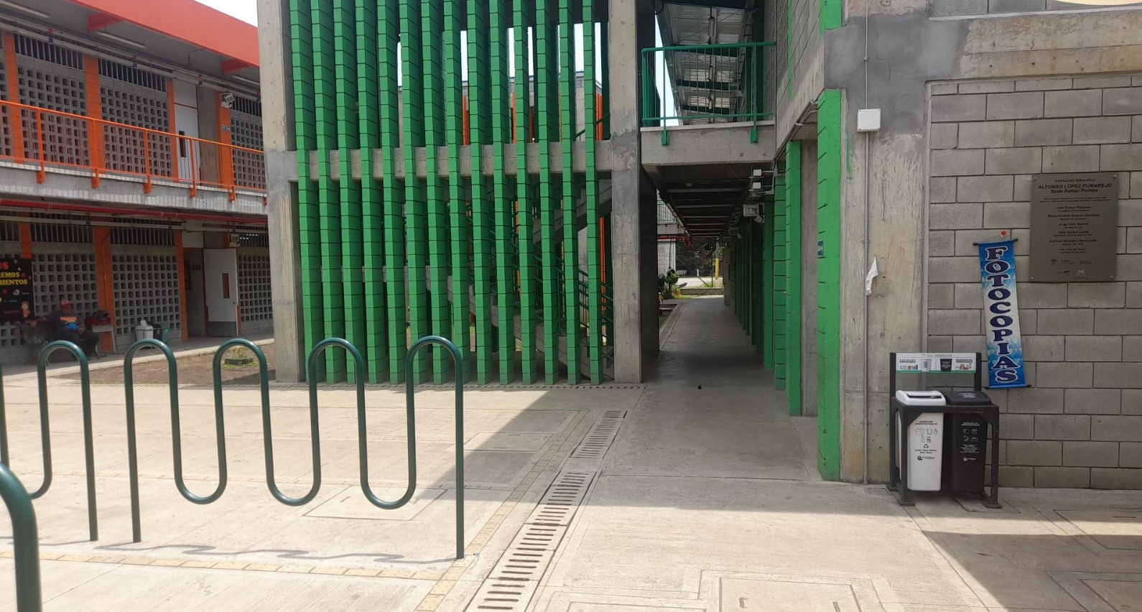

INFORME DE GESTION Y RENDICION DE CUENTAS –
AÑO 2025
Periodo de Rendición:
01 de Enero al 31 de Diciembre de 2025

Slide 2
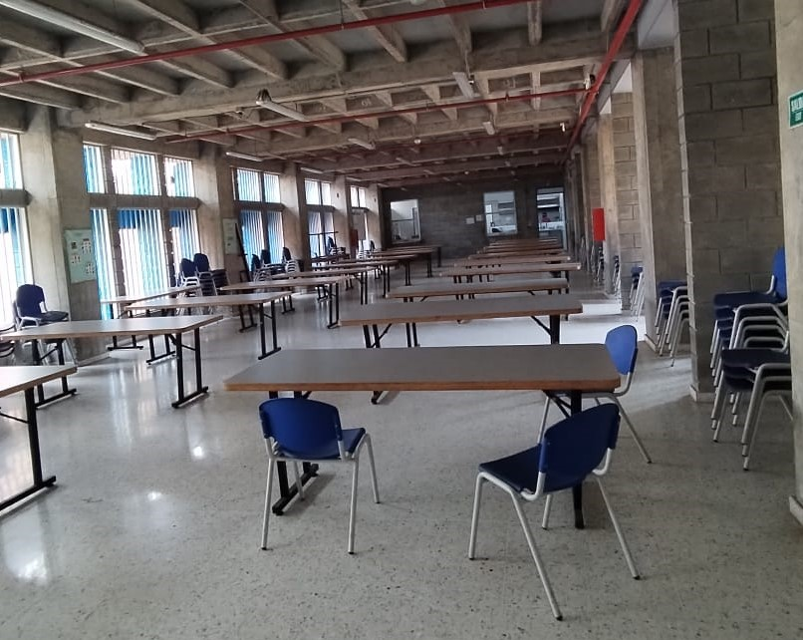
GESTION DIRECTIVA
DIRECTIVOS DOCENTES
Betty Rodríguez Chávez – Rectora
Olga Liliana Mejía – Coordinación Media Técnica.
Jesús María Castrillón – Coordinador Sede Rafael Pombo – Primaria.
Elvia De Jesús Quiroz Restrepo – Coordinadora Sedes Purificación Trujillo y Los Farallones (PM).
Carlos Fernando Frazzer - Coordinador Sedes Purificación Trujillo y Los Farallones (AM).
Beatriz Eugenia González – Coordinadora Sede Central Provivienda Primaria.

Slide 3
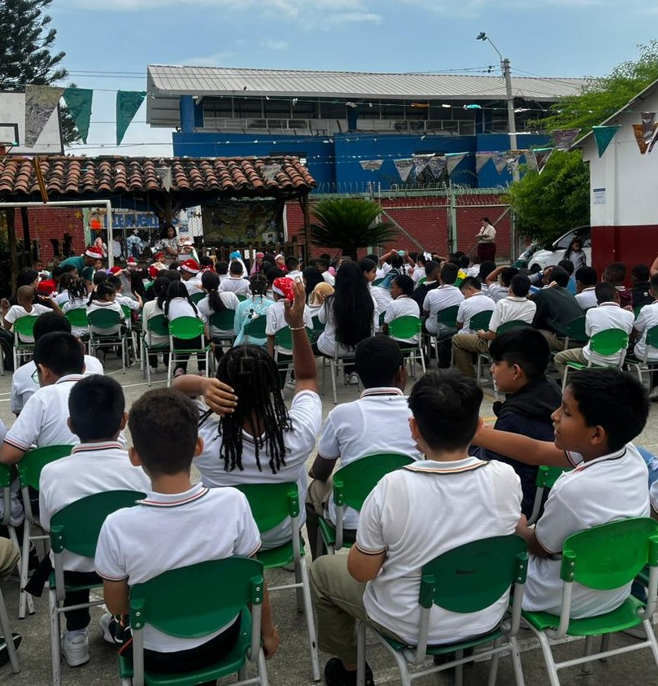
GESTION DIRECTIVA
Equipo Administrativo

Slide 4
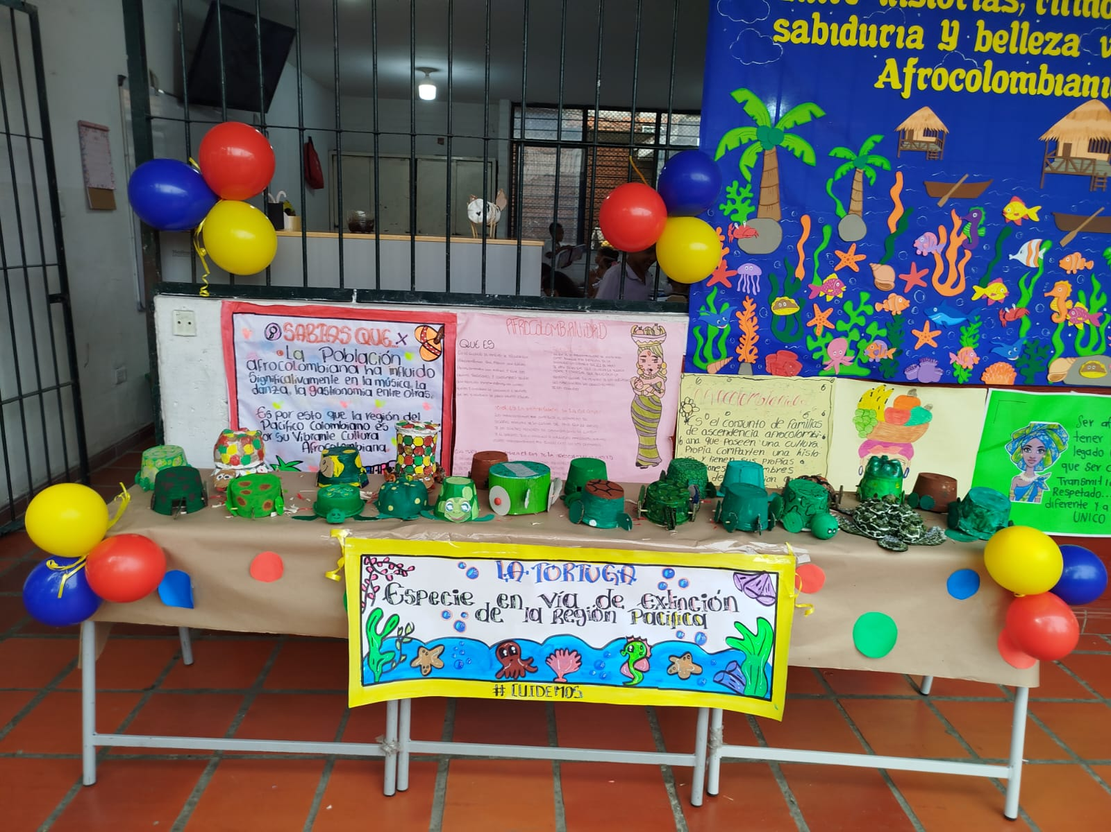

ESTRATEGIAS DE ACCESO Y PERMANENCIA
Las estrategias de Acceso y permanencia buscan reducir los niveles de deserción escolar, siendo la deserción estudiantil es un fenómeno que deriva de múltiples causas, así las cosas los servicios que ofrece la institución educativa a sus estudiantes se convierten en las mejores herramientas para el acceso y la permanencia de la población escolar.
PAE: Programa de Alimentación Escolar es una iniciativa está pensada para combatir el hambre y la deserción escolar. El programa cubre a toda la población de la Institución, Se cumple a cabalidad con la entrega del complemento alimentario, y se recuerda que el PAE no es un desayuno, ni un almuerzo y no suple la alimentación del hogar.

Slide 5
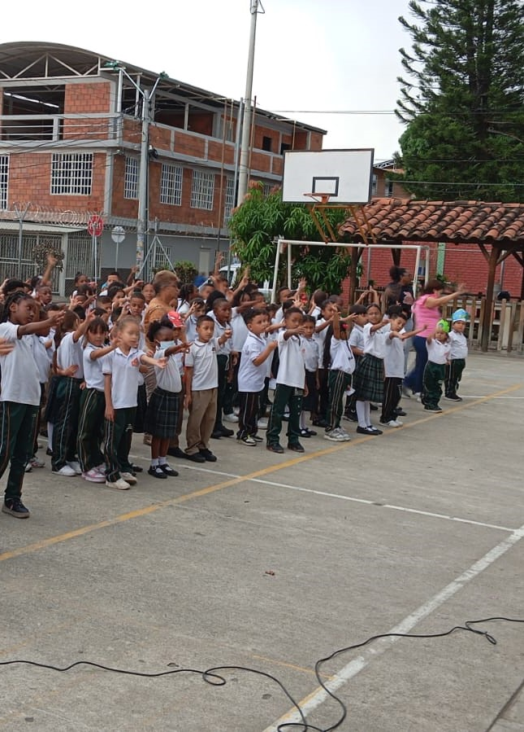
RUTA ESCOLAR: Se adelantaron tres (3) reuniones con los encargados de la estrategia, a fin de incrementar los cupos de transporte escolar y que todas y todos los estudiantes que requieran de esta estrategia pudieran ser beneficiarios, hoy se cuenta con 736 cupos.

Slide 6
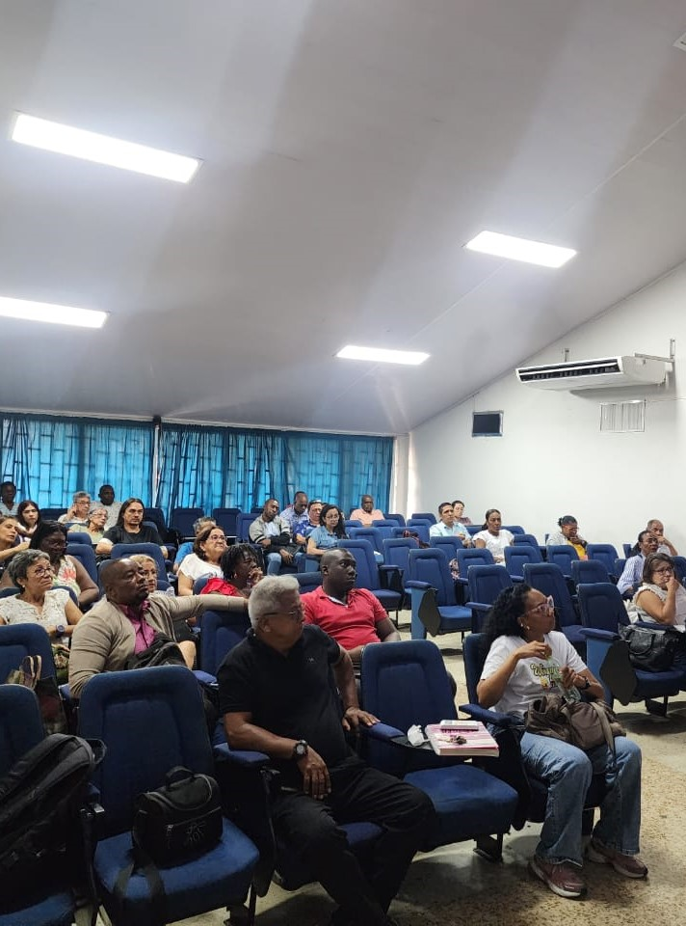
INCLUSION ESCOLAR: La educación inclusiva, permite el reconocimiento de las necesidades educativas de la población estudiantil, aportando una visión crítica de las características propias, dando lugar a cambios relevantes en el sistema educativo que posibilitan el acceso, la ampliación de cobertura, el ofrecimiento de una educación de calidad, dando lugar a la eliminación de barreras físicas y sociales que se tejen alrededor de la misma.

Slide 7
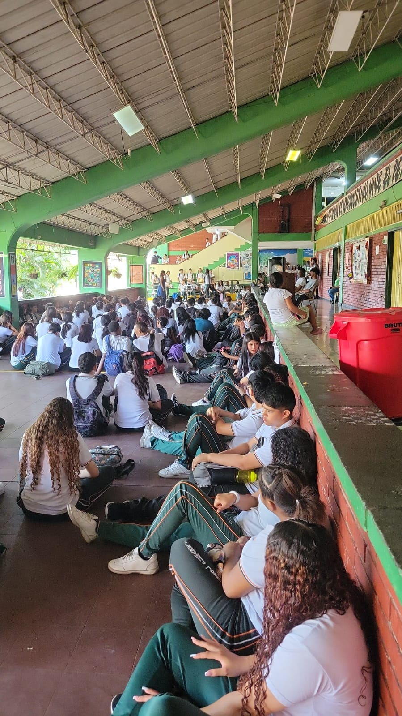
Planeación Estratégica y Liderazgo Institucional
Definición del horizonte institucional: se mantuvo la misión de garantizar educación inclusiva y de calidad, con énfasis en permanencia escolar.
Programación de la rendición de cuentas de la vigencia 2024
Transparencia y Rendición de Cuentas
Participación de actores clave: Consejo Directivo, Asociación de Padres, Personero Estudiantil, Contralor Escolar, miembros activos de la comunidad y representantes de estudiantes.

Slide 8
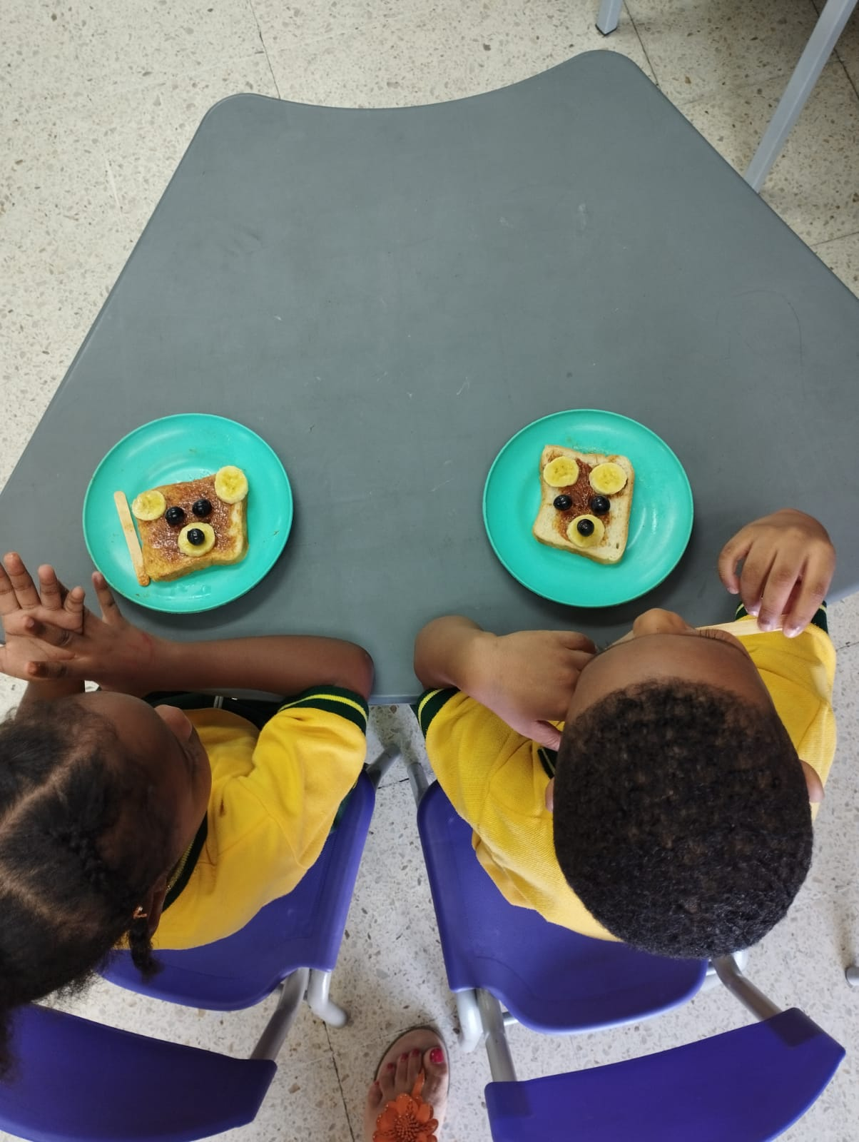
Modalidades de educación Media de carácter Técnico con Especialidades en:
Comercio: Especialidad en Asistencia Administrativa.
Industria: Especialidad en Diseño y elaboración de muebles
Instalaciones eléctricas residenciales
Especialidad en Mantenimiento electrónico para equipos domésticos y de Pequeña industria.

Slide 9
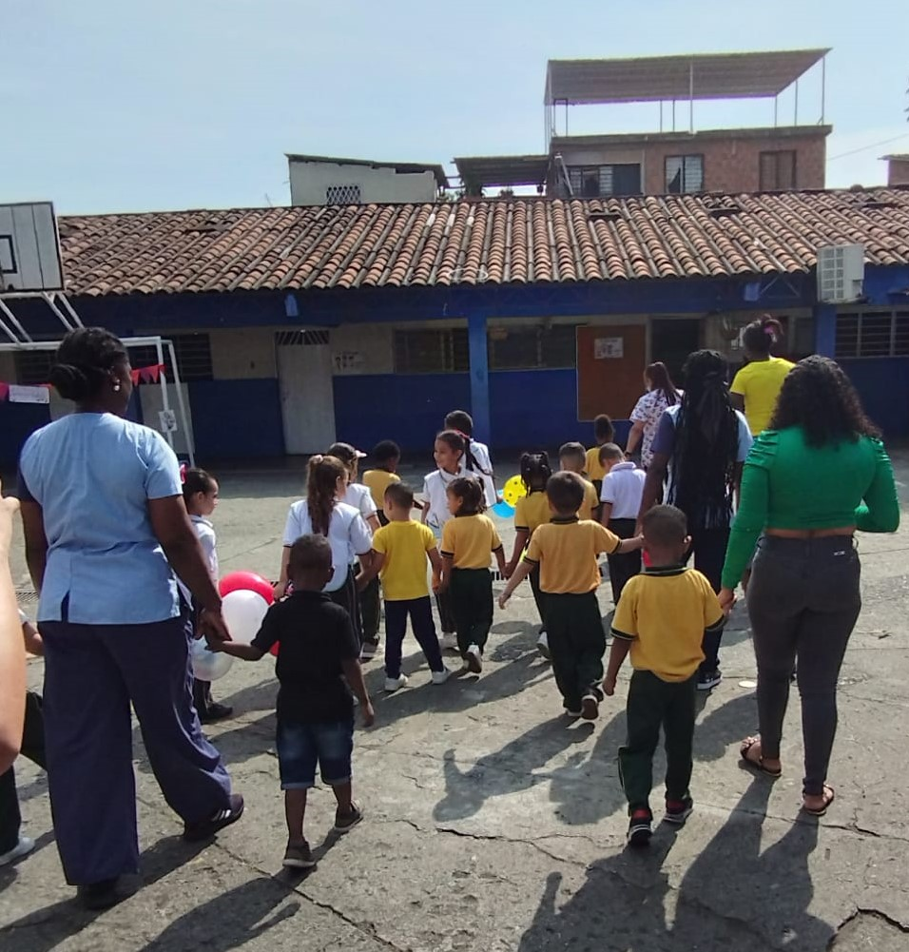
GESTION DIRECTIVA
El gobierno escolar es una herramienta muy valiosa para fomentar la participación, la democracia y la ciudadanía en las escuelas. Al involucrar a todos los miembros de la comunidad educativa, se contribuye a crear un ambiente de aprendizaje más significativo y enriquecedor.
Contralor
Escolar
Personero(a)
Representante Consejo Directivo

Slide 10
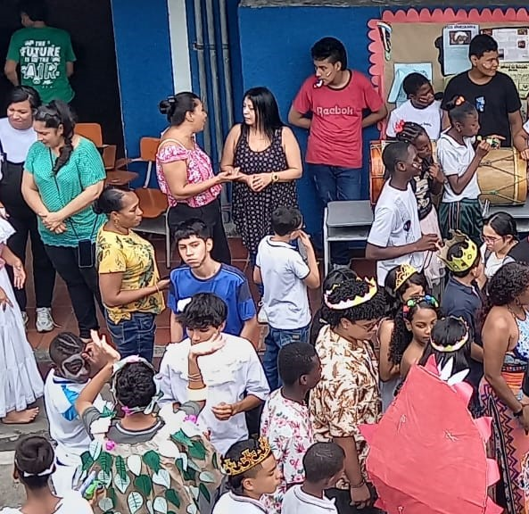
GESTION DIRECTIVA
La institución cumplió con la normatividad vigente en materia de rendición de cuentas y manejo de recursos de diversa índole.
Se consolidó un proceso transparente, participativo y legítimo, con información verificable sobre matrícula y resultados académicos.
Se fortaleció la confianza de la comunidad educativa en la gestión institucional, al garantizar espacios de interlocución directa y evaluación.

Slide 11
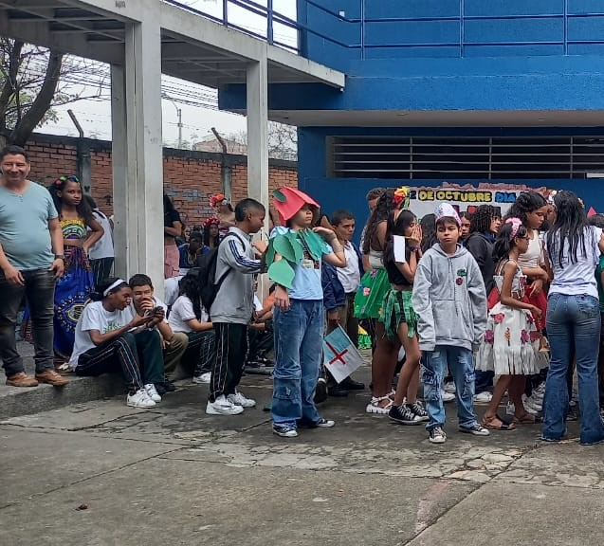
GESTION DE ACADEMICA Y DE MATRICULA
El objetivo de esta Gestión es garantizar la continuidad mediante la renovación de la matrícula a los estudiantes antiguos y la admisión de estudiantes nuevos inscritos, de acuerdo a la oferta educativa, cupos disponibles, cumpliendo con los criterios institucionales, lineamientos legales y reglamentarios y bajo los parámetros de las directrices y cronograma de matrícula emanados por la Secretaría de Educación Distrital de Cali.

Slide 12
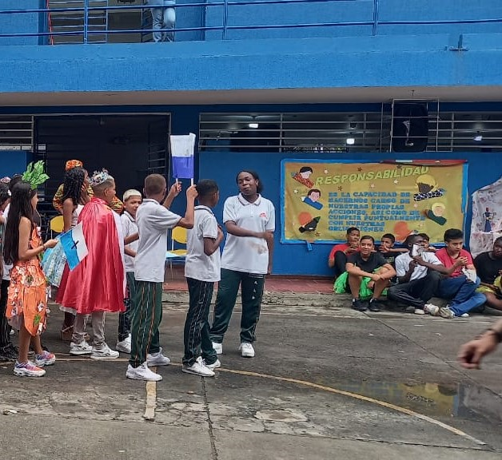
Eficiencia Interna
El nivel de aprobación global es alto (más del 85% en todas las sedes).
Se evidencian retirados significativos en Rafael Pombo (29) y Farallones PM (29).
La sede Purificación jornada AM presenta el mayor número de reprobados (54), lo que indica necesidad de refuerzo pedagógico.
La sede Purificación jornada PM logró cero reprobados, reflejando muy buenas prácticas académicas.

Slide 14



Gestión de Matricula
Socialización de la Resolución de Cobertura
Se presentó ante el Consejo Directivo la Resolución No. 4143.010.21.0.02130 del 22 Abril 2024 en la cual se definían las directrices, criterio, procedimiento y cronograma para la organización y Gestión de la cobertura del servicio educativo, se hace seguimiento e implantación de la misma y el día 30 de Marzo se realiza reunión con la comunidad educativa para dar a conocer la resolución y la estrategia de acceso y permanencia.
Correlación entre Capacidad Instalada y Población afectivamente atendida.
La I.E., muestra un cumplimiento del 98% de la capacidad instalada contra matricula efectiva.
Tratamiento de Novedades en el Aplicativo SIMAT:
La información registrada en el aplicativo SIMAT de la I.E. Alfonso López Pumarejo cumple con la condiciones de calidad, veracidad, consistencia, disponibilidad, oportunidad, confiabilidad; y por tanto se constituye en la mayor fuente de información confiable para la toma de decisiones a nivel de matricula, como resultado de la auditoria el indicador de calidad del registro en SIMAT arrojó un resultado del 98%.
.

Slide 15
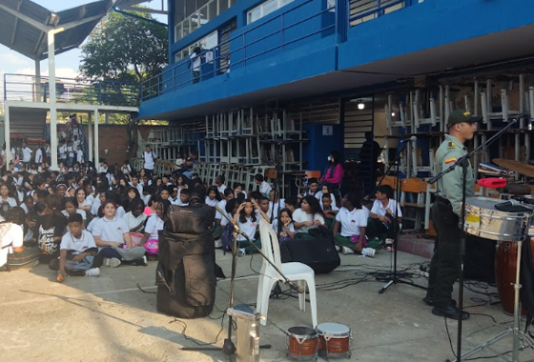
Gestión Académica
DISEÑO PEDAGOGICO(CURRICULAR) Misión, Visión Y Principios, En El Marco De Una Institución Integrada:
Plan de estudios
Promoción anticipada
Enfoque metodológico
Recursos para el aprendizaje
Jornada escolar
Evaluación
Articulación de los proyectos transversales a los planes de aula.

Slide 16
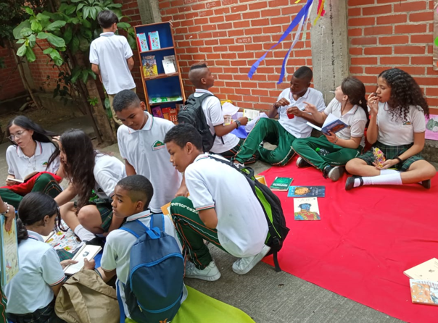
Gestión Académica
ACCIONES
Revisión, ajuste y seguimiento a la planeación curricular y a los planes de aula.
En cuanto a la evaluación se llevó a cabo el SIEE, el cual se socializo y se hizo entrega a los padres de familia.
Se realizaron reuniones de mitad de periodo, informando al padre de familia sobre el estado académico del estudiante.
Uso de las herramientas tecnológicas (TDA, videoproyectores, pc en las prácticas de aula).
Se inicia actividades con los kits de robótica.
Aplicación de las pruebas evaluar para avanzar
Gran apoyo a docentes en las prácticas de chirimía, danza y eventos externos como Petronio, San Pacho entre otros.

Slide 17
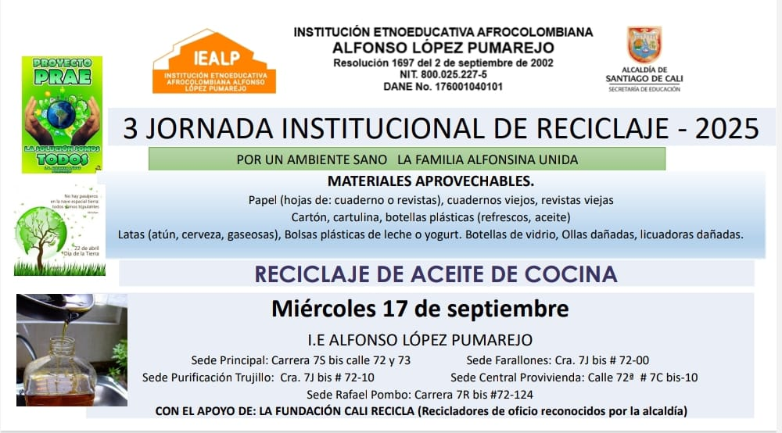
Gestión Académica

Slide 18
Gestión Académica

Slide 19
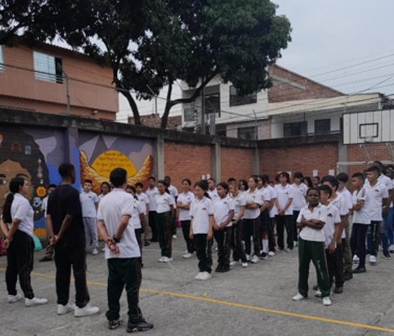
Gestión Financiera - Administrativa
Ejecución de Ingresos año 2025
INGRESOS
Presupuesto definitivo
$321.511.642
Recaudos
$331.014.764
103% de ejecución
Cuadro de elaboración propia: fuente de información ejecución presupuestal año 2025

Slide 20
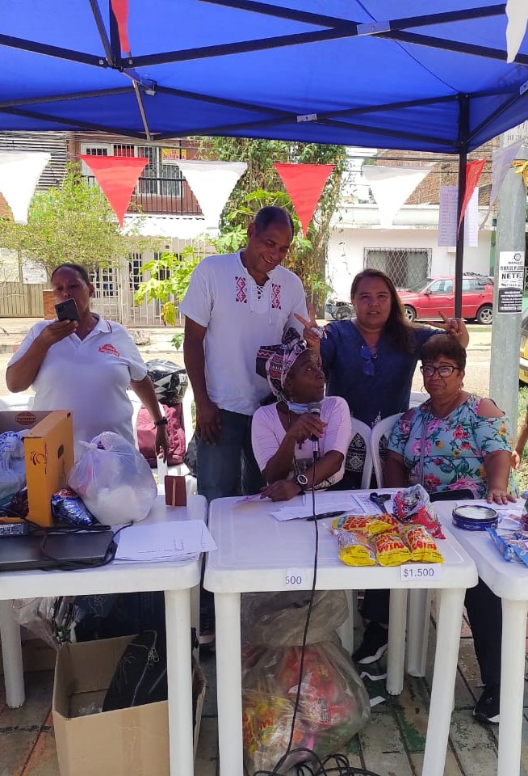
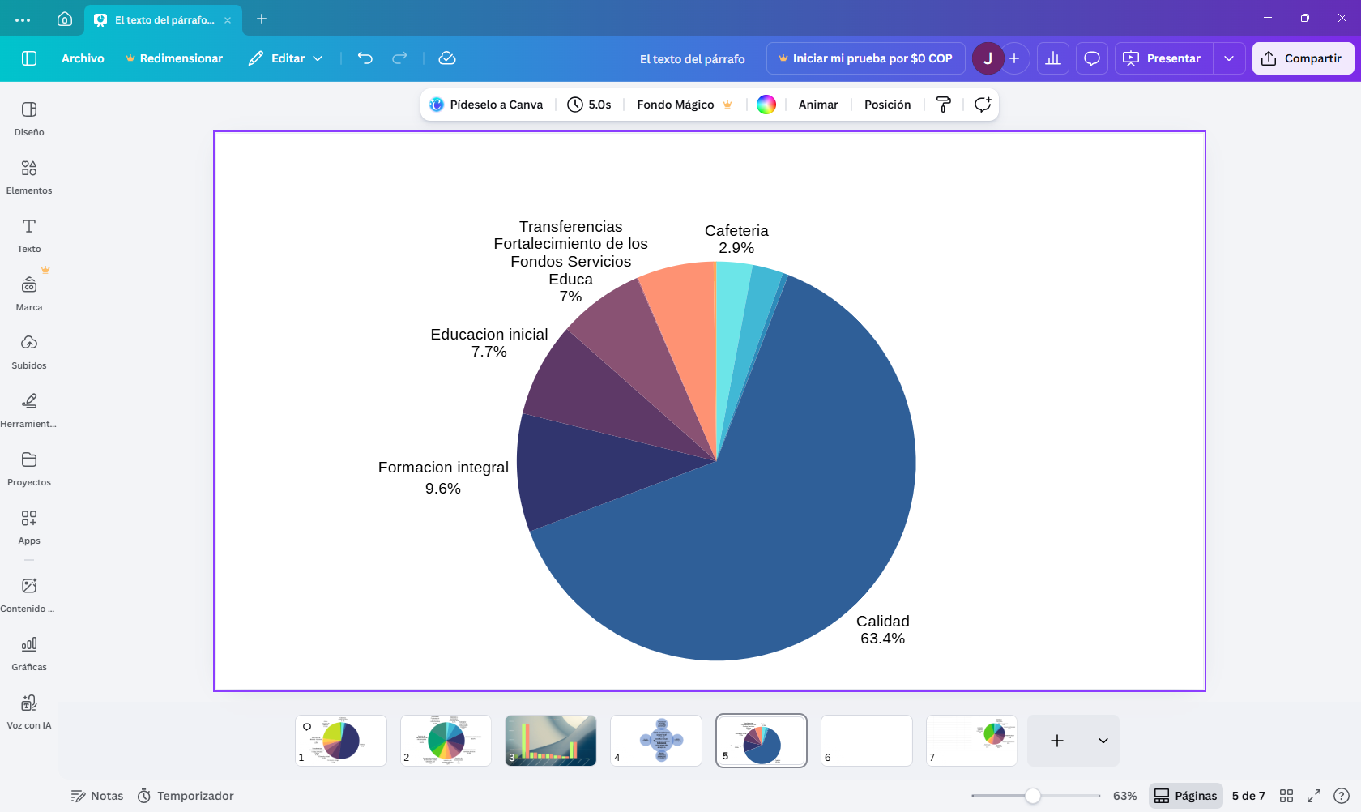
Gestión Financiera - Administrativa
CONCEPTOS DEL INGRESO POR FUENTES

Slide 21
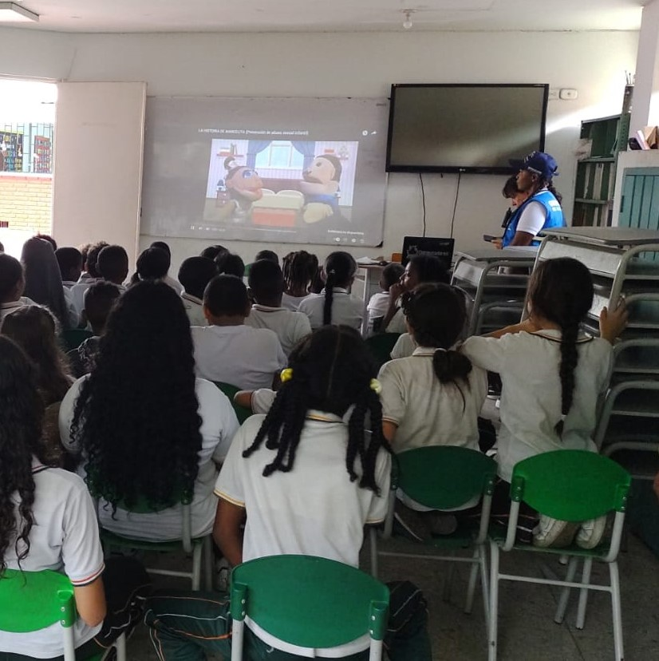
Gestión Financiera - Administrativa
Ejecución de Gastos año 2025
EJECUCIÓN DE GASTOS POR COMPOSICIÓN
FUNCIONAMIENTO $188.644.943
INVERSIÓN $120.680.173
EJECUCIÓN 96%
Cuadro de elaboración propia: fuente de información ejecución presupuestal año 2025

Slide 22
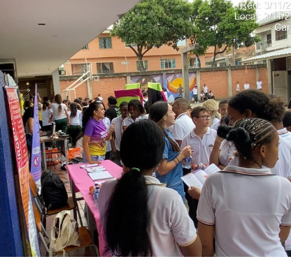
Gestión Financiera - Administrativa
Ejecución de Gastos año 2025
La ejecución presenta un comportamiento homogéneo en la mayoría de los objetos del gasto, con niveles superiores al 96%, lo cual indica:
Coherencia entre el Plan Anual de Adquisiciones y la ejecución contractual.
Oportunidad en los procesos de contratación.
Adecuada programación y control del gasto.

Slide 23
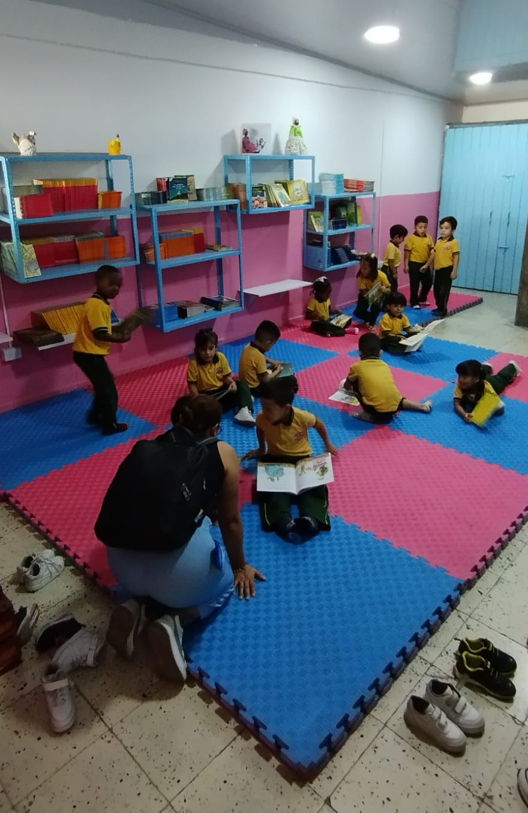
Gestión Financiera - Administrativa
Acciones de la Gestión Administrativa y Financiera
1. Rendición de Cuentas anual en la Plataforma SIA de la Contraloría General de la Nación, dando cuenta de lo ejecutado en las Gestiones durante el año escolar 2025
2. Rendición de Cuentas mensual a la Contraloría de Santiago de Cali en el aplicativo SIA Observa, detallando la contratación realizada en los meses de enero a junio de 2025.
3. Rendición de cuentas mensuales informando todos los procesos de contratación realizados desde enero hasta junio en la plataforma SECOP II de Colombia Compra Eficiente.
4. Realización de ocho (10) Consejos Directivos en los cuales se efectúa la rendición de cuentas y el seguimiento de todos los procesos asociados a las Gestiones detalladas en el Guía 34 del MEN.

Slide 24
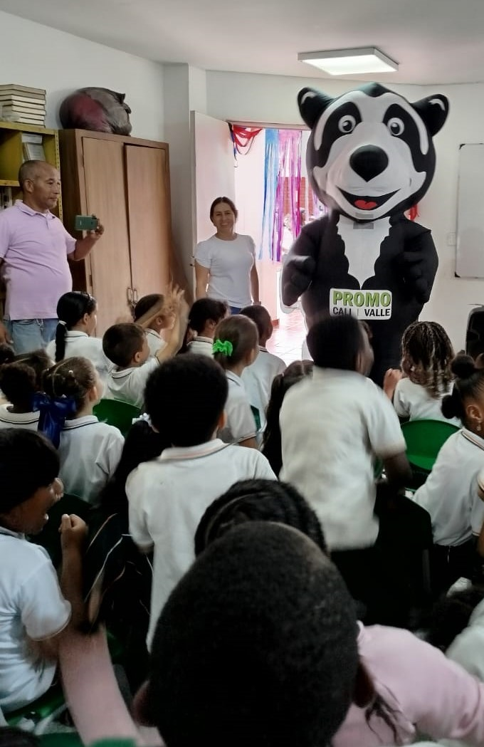
Gestión Financiera - Administrativa
Acciones de la Gestión Administrativa y Financiera
5. Cierre de los procesos de evaluación del desempeño laboral del personal administrativo para el periodo 2024 – 2025, fijación de los compromisos del periodo 2025 – 2026 y primera evaluación semestral del periodo 2025 – 2026 .
6. Se realizó el proceso de la evaluación de maestras y maestros en el año lectivo 2025.
7. Entrega de las relaciones técnicas y se solicitan nombramientos de los maestros faltantes.

Slide 25
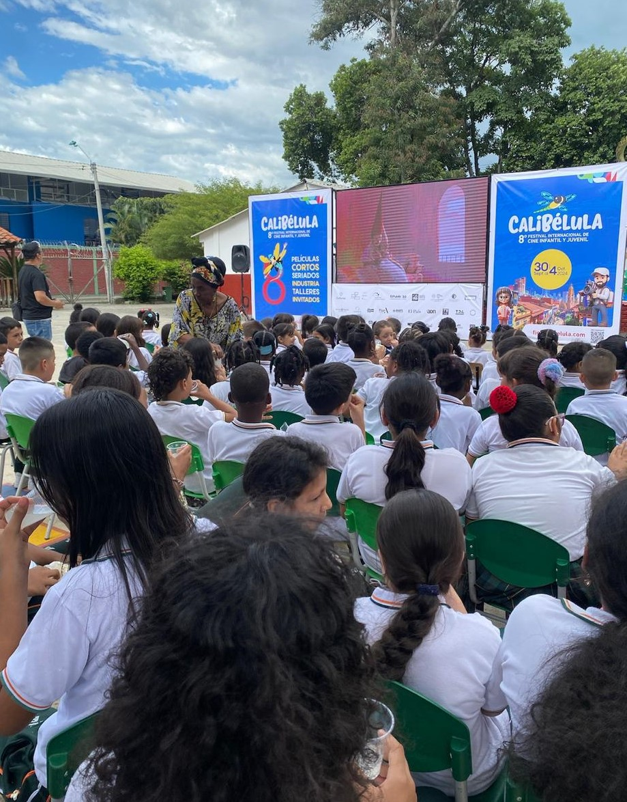
Gestión Financiera - Administrativa
Acciones de la Gestión Administrativa y Financiera
9. Realización de reuniones del Consejo Académico.
10. Realización de la jornada de reconteo y placado de Activos Fijos y Bienes Muebles en todas las sedes.
11. Ajuste y cargue de los Activos fijos, mobiliario y bienes muebles de la Institución en el aplicativo ASCII y su reporte a SAP de Secretaria de Educación (labor en curso).
12. Realización de todas las otras labores de carácter administrativos requeridas para el buen funcionamiento de nuestra I.E.

Slide 26
Gestión Financiera –
Administrativa
Información Contractual año 2025

Slide 27
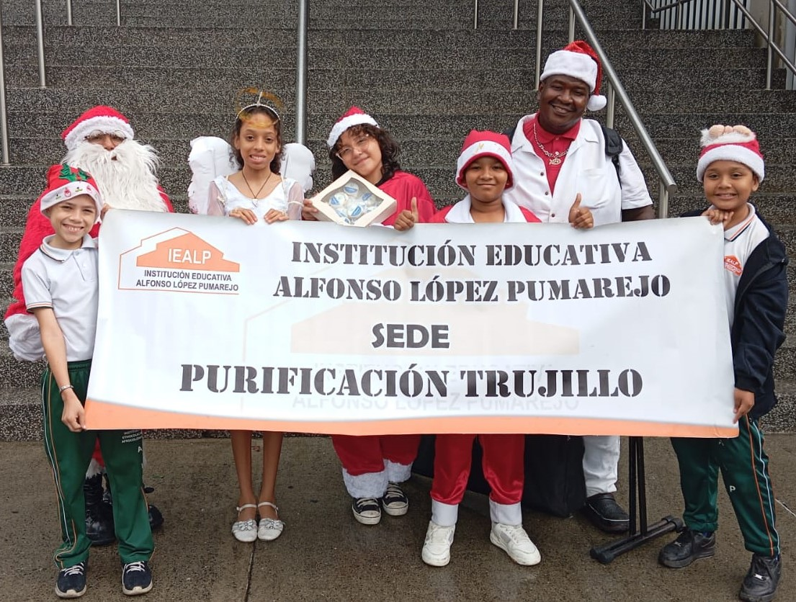
Gestión Comunidad
Se refiere a todas aquellas acciones y estrategias que la institución educativa implementa para establecer y mantener relaciones sólidas y colaborativas con los diferentes actores que conforman su comunidad:
Padres de familia: Son los primeros educadores de los estudiantes y tienen un papel clave en el proceso de enseñanza-aprendizaje.
Entorno social: Incluye organizaciones comunitarias, empresas, instituciones gubernamentales, medios de comunicación, etc.
Egresados: Son un valioso recurso para la institución, ya que pueden aportar su experiencia y conocimientos.
Al establecer relaciones sólidas y colaborativas con su entorno, la escuela puede enriquecer su proyecto educativo, mejorar la calidad de la enseñanza y generar un mayor impacto en la sociedad.

Slide 28
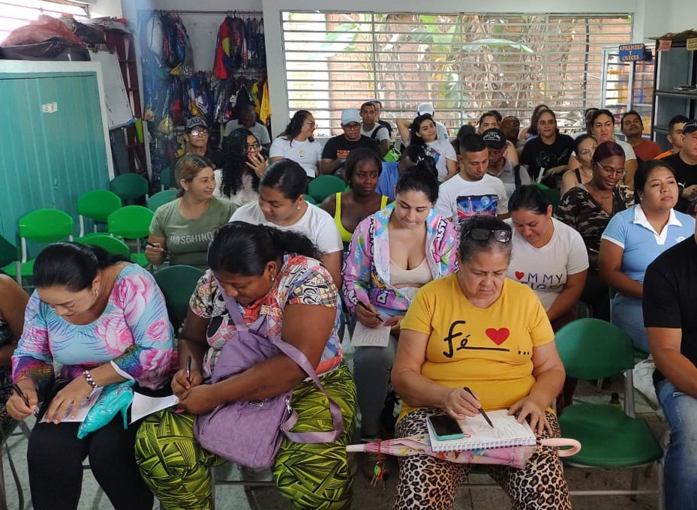
Gestión Comunidad
Acciones de la Gestión Comunidad
Acercamiento con los padres de familia, para atender situaciones de convivencia de sus hijos.
2. Escuela para padres (uso adecuado de las redes sociales).
3. Acompañamiento de los padres de familia en las actividades institucionales (mes de la afrocolombianidad).
4. Intervención de entidades para el fortalecimiento de la convivencia de los estudiantes, como la ESE Norte, Policía de Infancia y Adolescencia entre otros.
5. Salidas pedagógicas al zoológico, museos.
6. Articulación de la Secretaría de Educación a la jornada escolar (Cultores 1 de agosto de 2024)

Slide 29
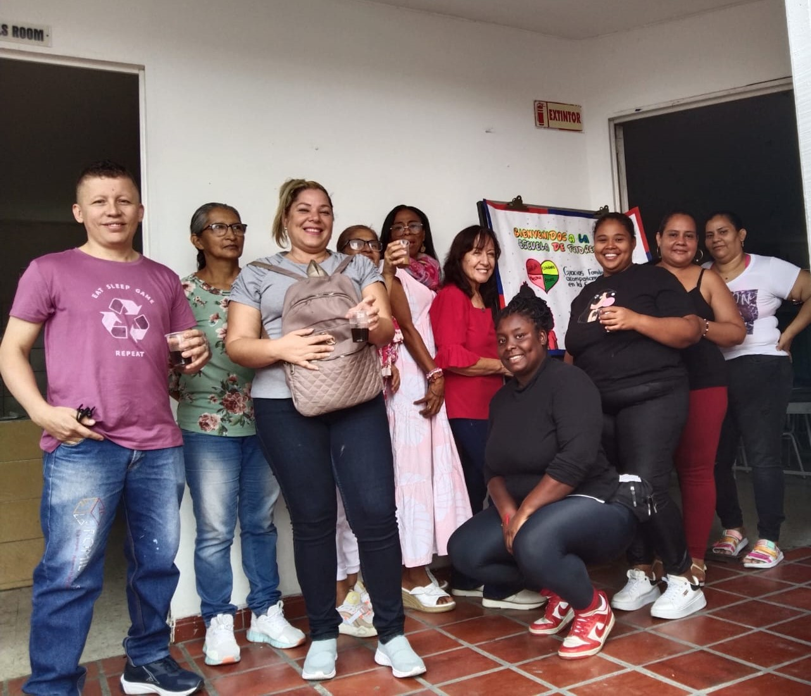
Gestión Comunidad
Acciones de la Gestión Comunidad
7. Escuela de Padres ( entrega de boletines)
8. Aprovechamiento de tiempo libre (juegos de mesa)
9. Acompañamiento de los padres de familia en las actividades institucionales (mes de la afrocolombianidad).
10. Intervención de entidades para el fortalecimiento de la convivencia de los estudiantes, como la ese norte, Policía de infancia y adolescencia entre otros.
11. Salidas pedagógicas al zoológico, museos.
12. Conversatorio con nuestra Policía Comunitaria: IMPORTANCIA DE LOS VALORES
13. En la etapa 3 del barrio Alfonso López, iniciamos las inscripciones para nuevos estudiantes que deseen ingresar a nuestra sede, aprovechando una sembratón para recuperar algunos espacios.
❖ Visitamos la huerta en el Jarillón....Y sembramos plantas ornamentales
❖ Impactando la población de la Comuna 21
❖ Visita a almacenes para realizar campaña para donación de Kits escolares
❖ Realización de las Novenas de Navidad comunitarias

Slide 30
Gestión Comunidad
Acciones de la Gestión Comunidad
14. Visitamos la huerta en el Jarillón....Y sembramos plantas ornamentales
15. Impactando la población de la Comuna 21
16. Visita a almacenes para realizar campaña para donación de Kits escolares
17. Realización de las Novenas de Navidad comunitarias
18. Se promovieron espacios de convivencia escolar y participación estudiantil, con liderazgo del Personero y Contralor Escolar.
19. Se realizaron actividades culturales y deportivas que integraron a la comunidad, reforzando el sentido de pertenencia institucional.
20. Se fortaleció la confianza y legitimidad institucional mediante espacios de diálogo y control social.

Slide 31
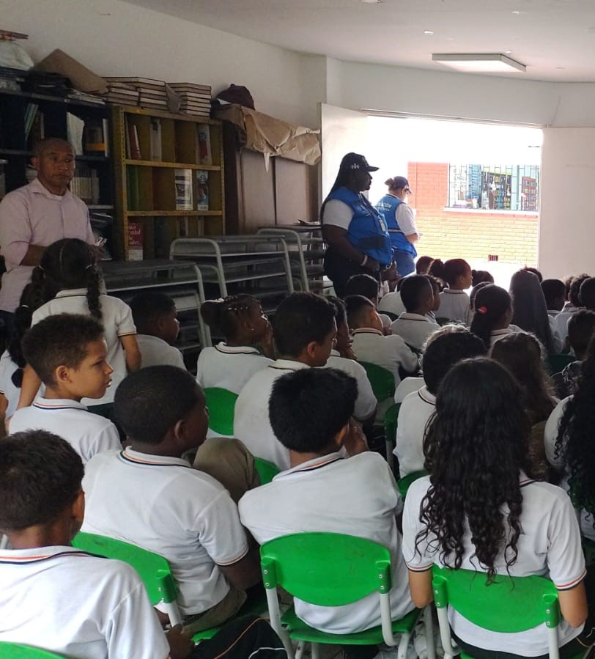
MARCO NORMATIVO
# | NOMBRE DE LA NORMA | FINALIDAD DE LA NORMA | SU RELACIÓN CON LA RENDICIÓN DE CUENTAS
1 | Ley 152 de 1994: Plan de Desarrollo | Establecer el marco general para la planificación del desarrollo económico y social del país a largo, mediano y corto plazo. | El Plan de Desarrollo debe incluir mecanismos de seguimiento y evaluación que permitan a la ciudadanía conocer los avances y resultados de la gestión pública, lo cual está estrechamente relacionado con la rendición de cuentas.
2 | Ley 489 de 1998 | Regular la organización y funcionamiento de las entidades de la administración pública. | Establece la obligación de las entidades de rendir cuentas de su gestión a las autoridades y a la ciudadanía.
3 | Ley 594 de 2000 | Regular la conservación, organización y divulgación de los documentos públicos. | Facilita el acceso a la información pública, lo cual es fundamental para la rendición de cuentas, ya que permite a la ciudadanía conocer y evaluar la gestión pública.
4 | Ley 734 de 2002 | Establecer el régimen disciplinario para los servidores públicos. | Promueve la transparencia y la responsabilidad en la gestión pública, lo cual contribuye a la rendición de cuentas al sancionar las conductas irregulares.
5 | Ley 850 de 2003 | Fomentar la participación ciudadana a través de las veedurías ciudadanas. | Las veedurías ciudadanas son un mecanismo de control social que permite a la ciudadanía vigilar la gestión pública y exigir la rendición de cuentas a las autoridades.
6 | Ley 962 de 2005 | Racionalizar los trámites y procedimientos administrativos. | Al simplificar los trámites, se facilita el acceso a la información pública y se promueve la transparencia en la gestión, lo cual incide positivamente en la rendición de cuentas.
Tabla de creación propia de la I.E. Alfonso López Pumarejo

Slide 32
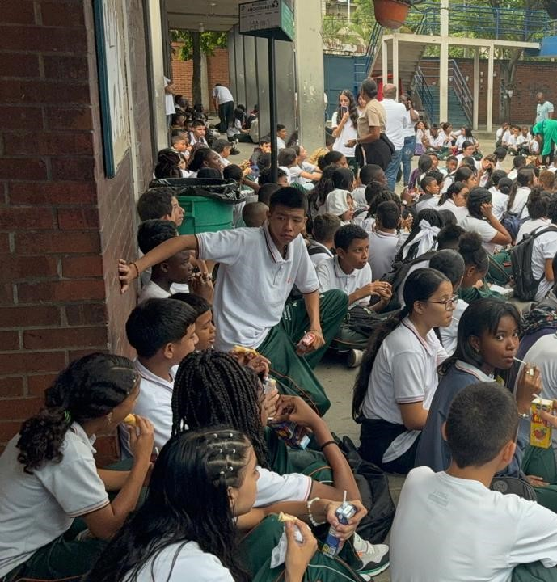
MARCO NORMATIVO
# | NOMBRE DE LA NORMA | FINALIDAD DE LA NORMA | SU RELACIÓN CON LA RENDICIÓN DE CUENTAS
7 | Ley 1437 de 2011 | Expedir el Código de Procedimiento Administrativo y de lo Contencioso Administrativo. | Regula las actuaciones de la administración pública y establece los mecanismos para el ejercicio del derecho de petición, lo cual facilita el acceso a la información y la participación ciudadana en la rendición de cuentas.
8 | Ley 1474 de 2011 | Dictar normas para fortalecer la lucha contra la corrupción. | Incluye disposiciones sobre transparencia y rendición de cuentas, como la obligación de publicar la información presupuestal y contractual de las entidades públicas.
9 | Ley 1551 de 2012 | Modernizar la gestión pública y fortalecer el control interno. | Promueve la adopción de sistemas de control interno que permitan a las entidades medir su gestión y rendir cuentas de manera efectiva.
10 | Ley 1712 de 2014 | Crear la Ley de Transparencia y del Derecho de Acceso a la Información Pública Nacional. | Garantiza el acceso a la información pública y establece la obligación de las entidades de divulgar proactivamente su gestión, lo cual fortalece la rendición de cuentas.
11 | Decreto 3851 de 2006 | Reglamenta la participación de las organizaciones de mujeres en el diseño, implementación y evaluación de las políticas públicas. | Promueve la participación de las mujeres en la toma de decisiones y en el control de la gestión pública, lo cual contribuye a la rendición de cuentas con enfoque de género.
12 | Decreto 028 de 2008 | Reglamenta la participación ciudadana en la gestión ambiental. | Fomenta la participación de la ciudadanía en la toma de decisiones sobre temas ambientales y en la vigilancia de la gestión ambiental, lo cual incide en la rendición de cuentas sobre estos temas.
13 | Decreto 2482 de 2012 | Reglamenta el Sistema Integrado de Gestión y Evaluación del Desempeño de las entidades públicas. | Establece la obligación de las entidades de medir y evaluar su gestión, lo cual facilita la rendición de cuentas sobre los resultados alcanzados.
14 | Decreto 2641 de 2012 | Reglamenta la rendición de cuentas de las entidades públicas. | Detalla los elementos y procedimientos de la rendición de cuentas, como los informes de gestión, las audiencias públicas y los mecanismos de participación ciudadana.
15 | Decreto 2693 de 2012 | Adopta el Modelo Integrado de Planeación y Gestión. | Promueve la articulación entre la planeación, la gestión y la evaluación de las políticas públicas, lo cual facilita la rendición de cuentas sobre el cumplimiento de los objetivos y metas.
Tabla de creación propia de la I.E. Alfonso López Pumarejo

Slide 33
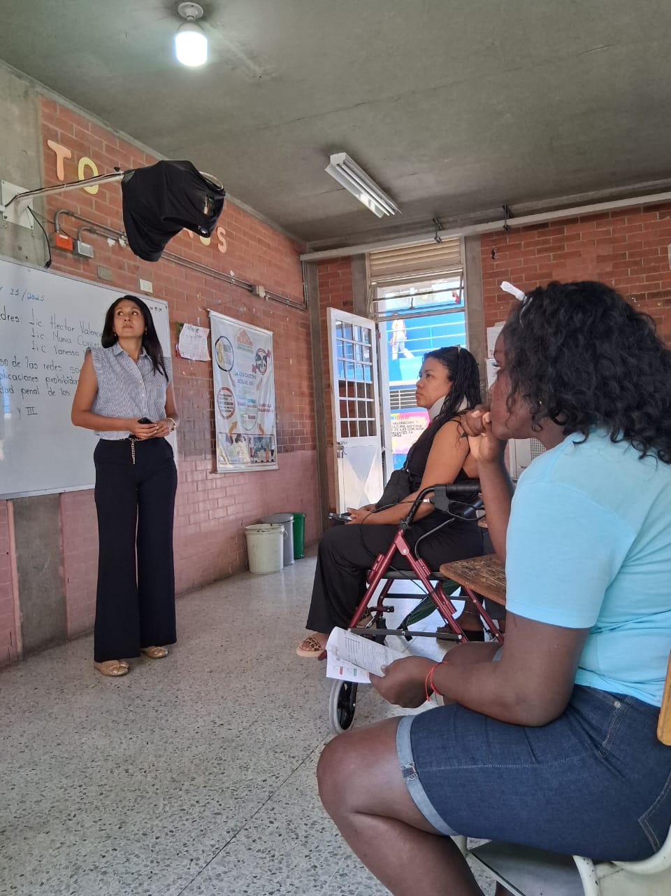
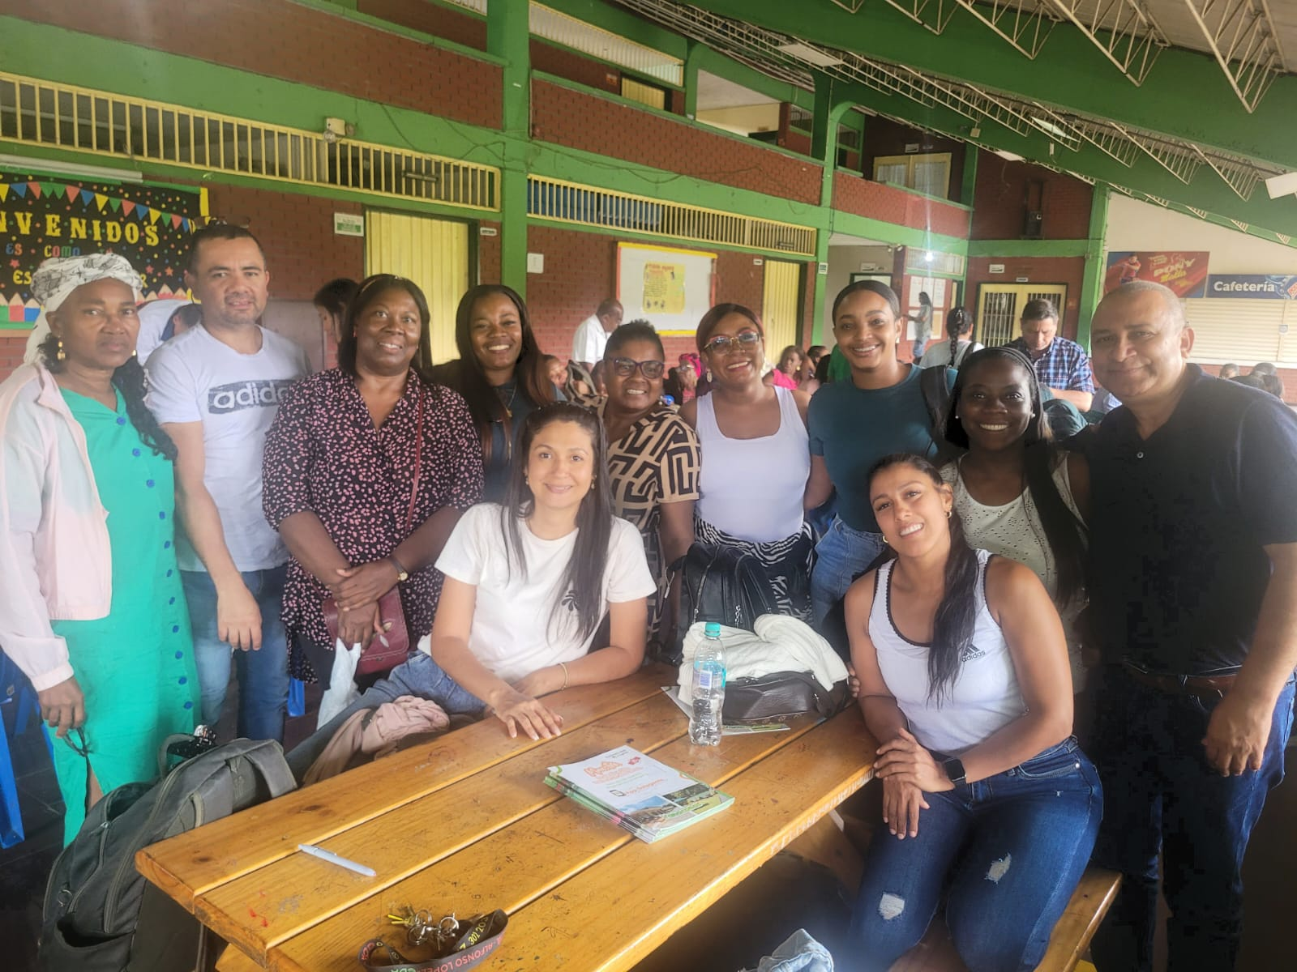
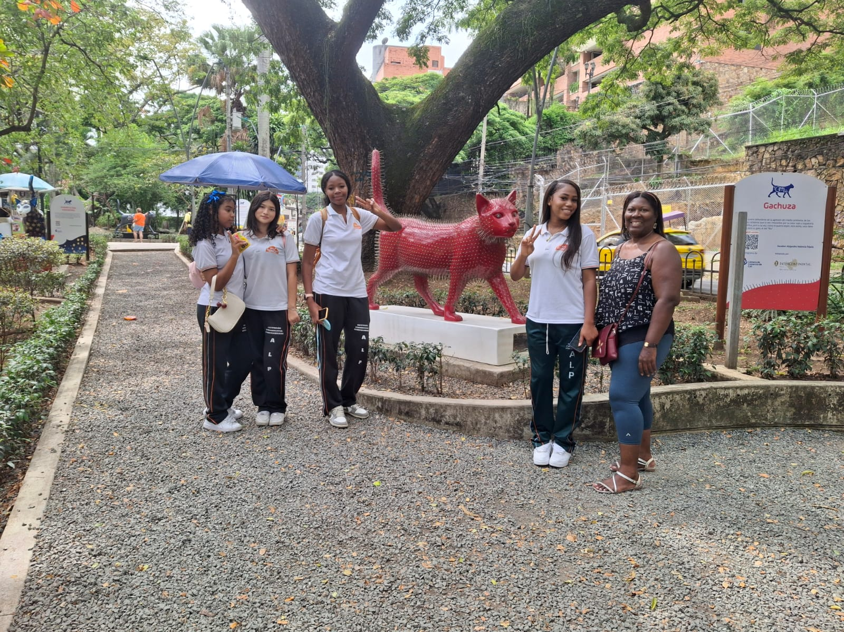
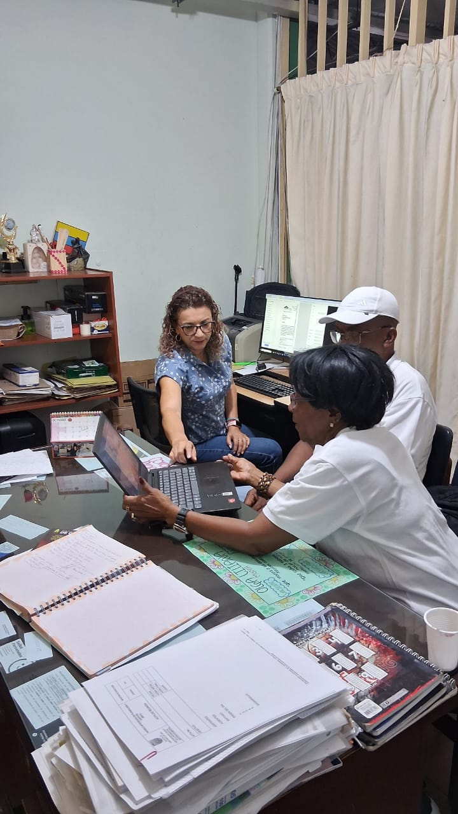
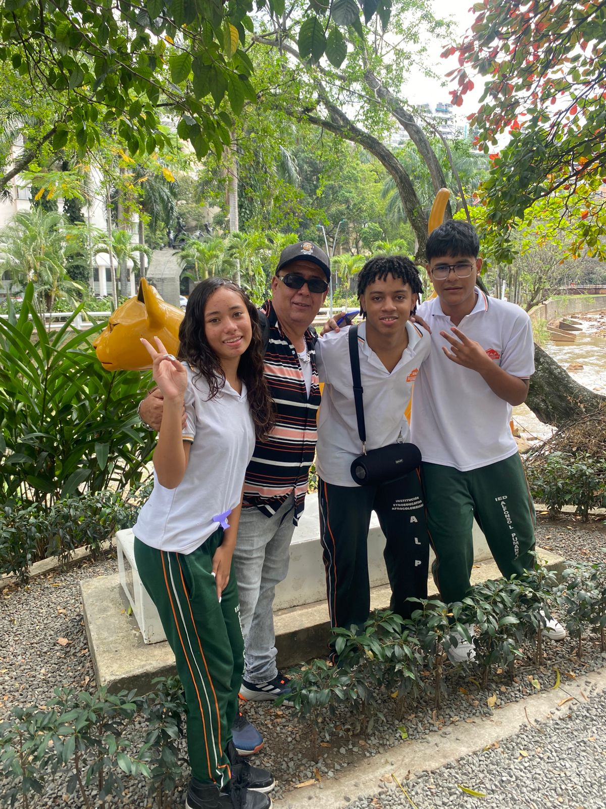

Slide 34
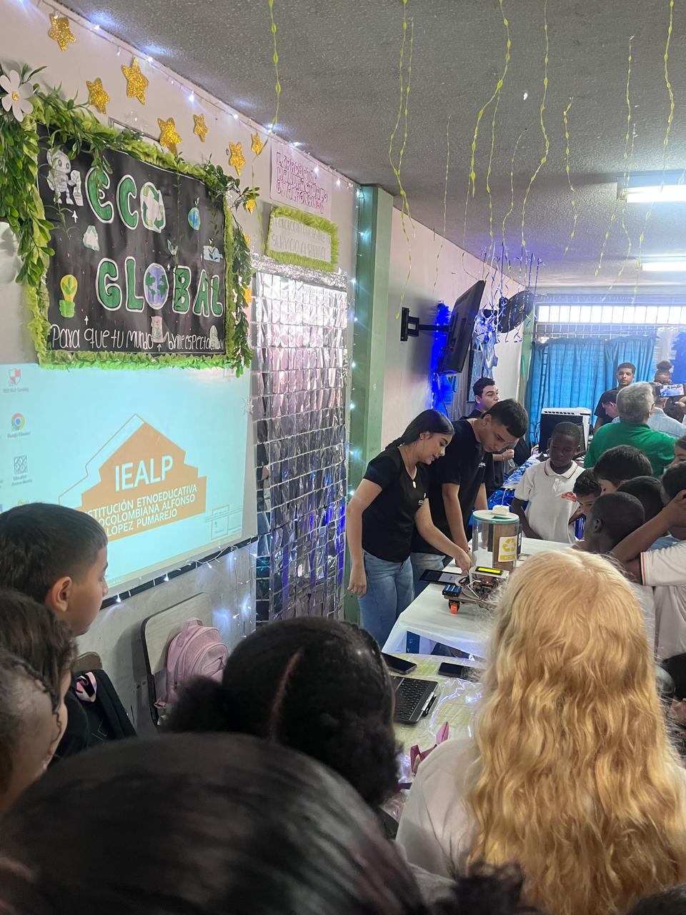
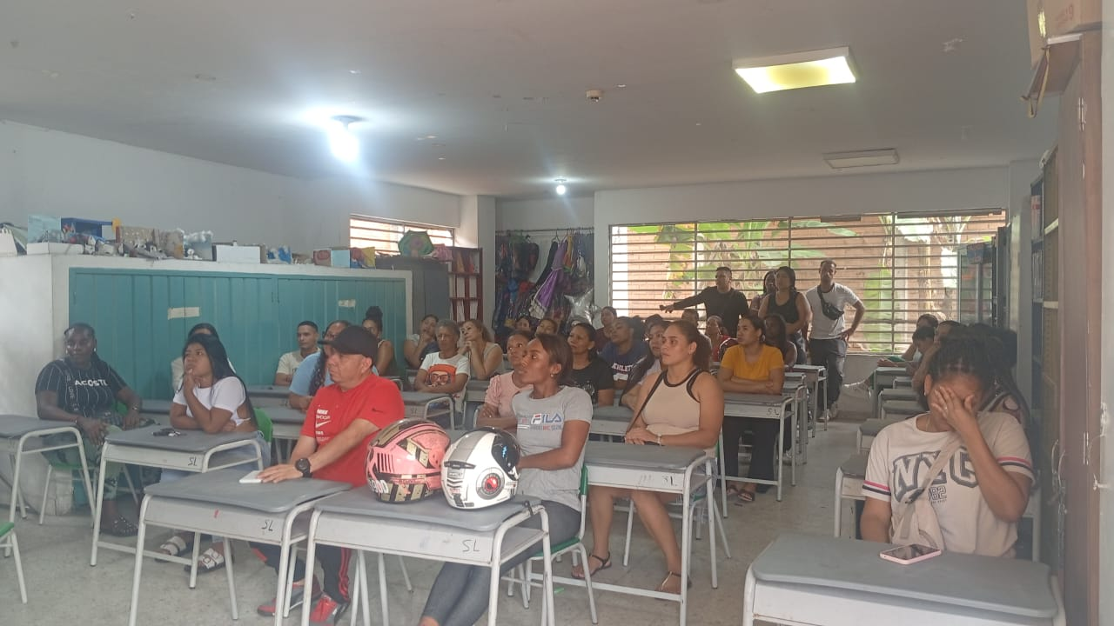


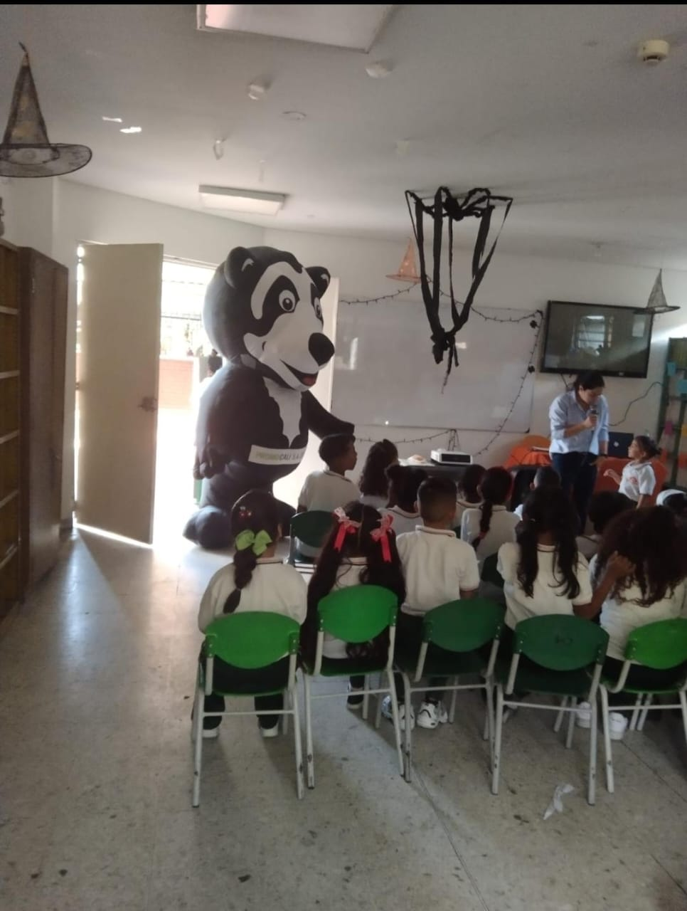
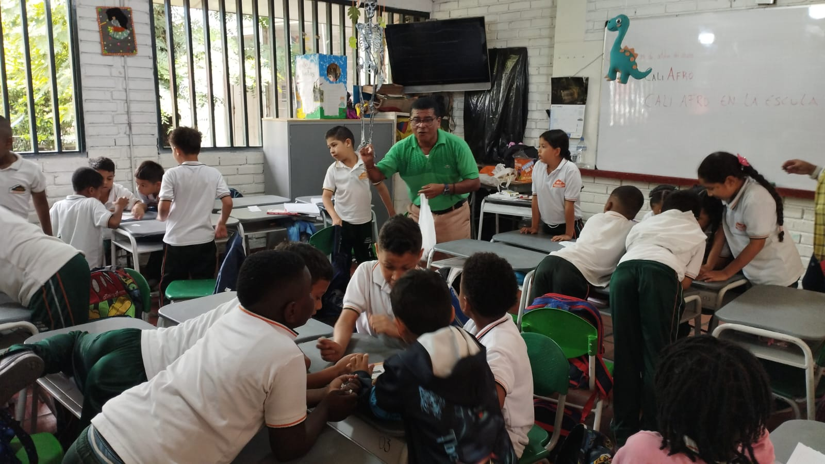

Slide 35
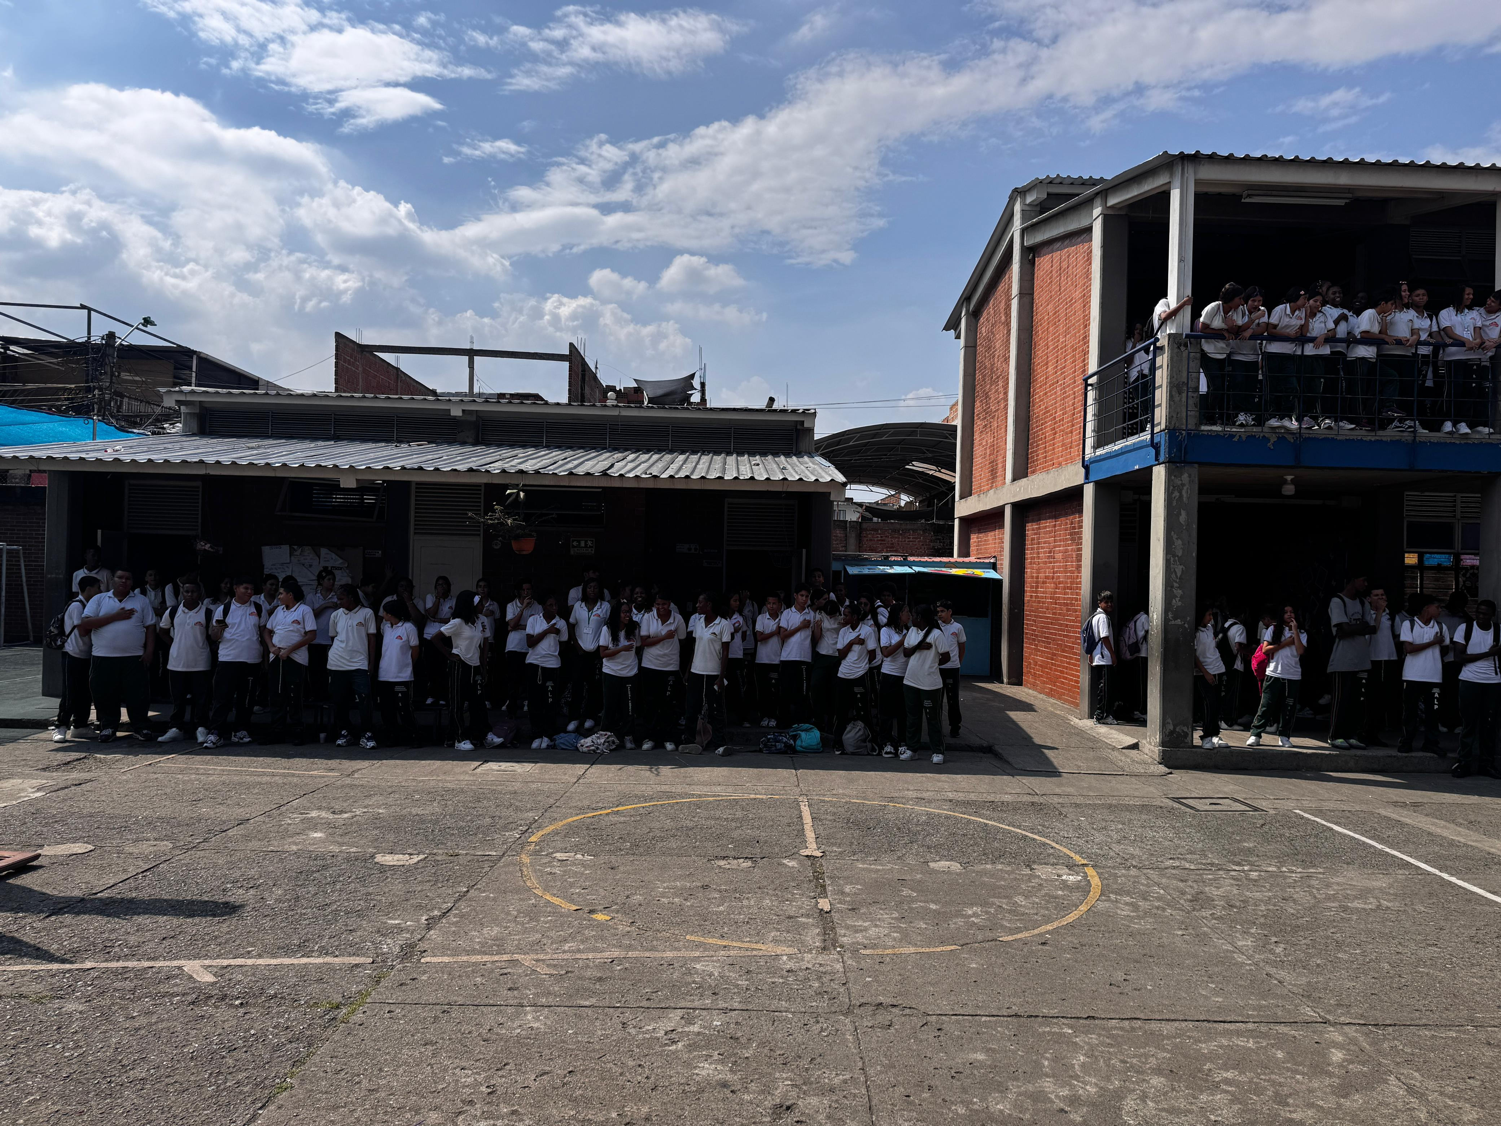
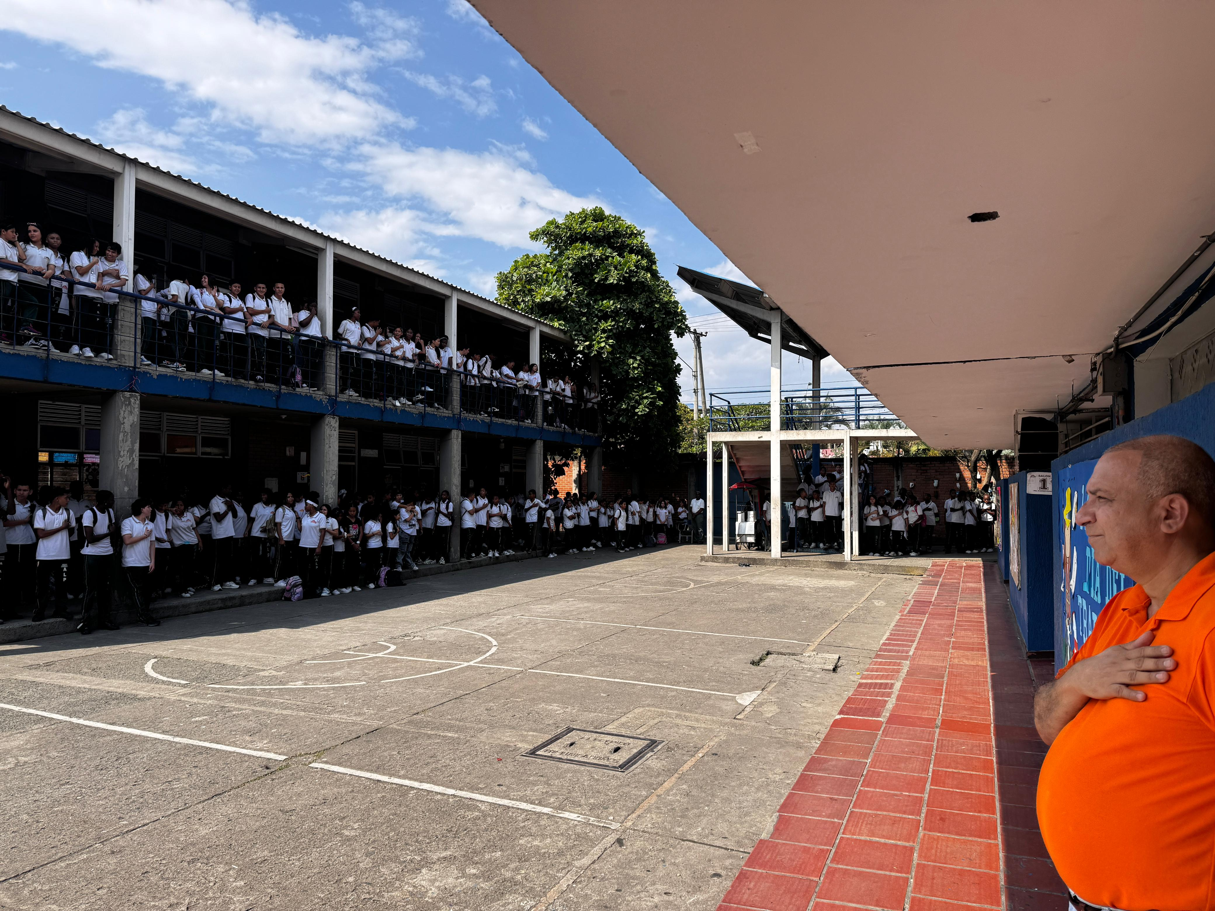
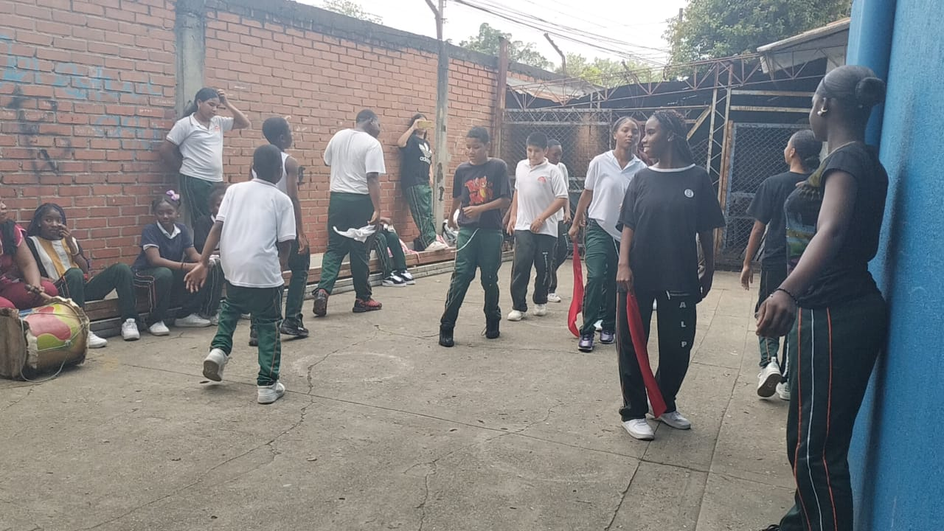
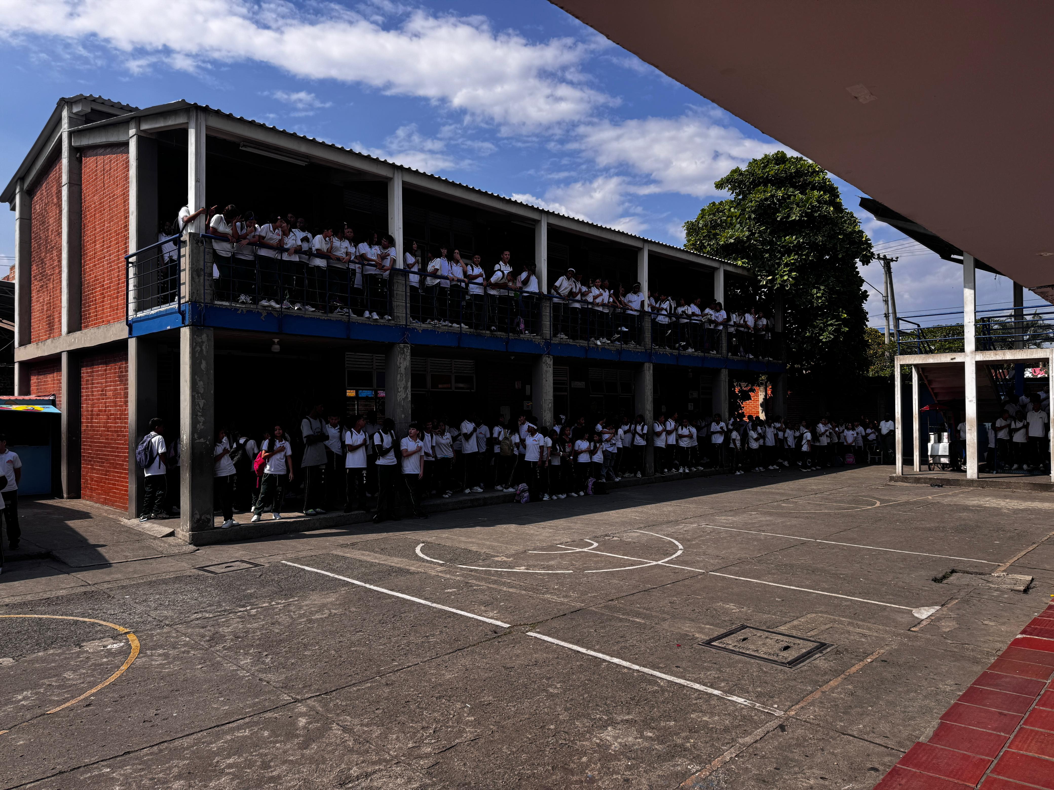
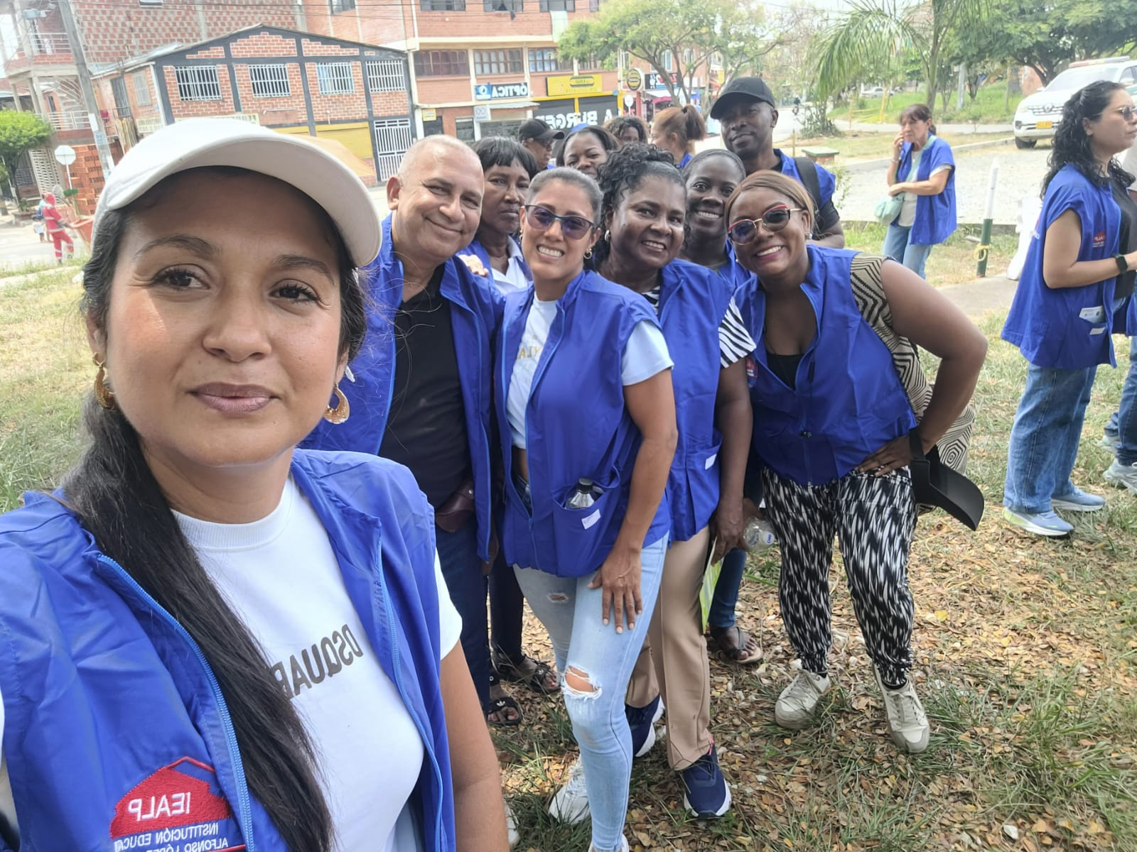
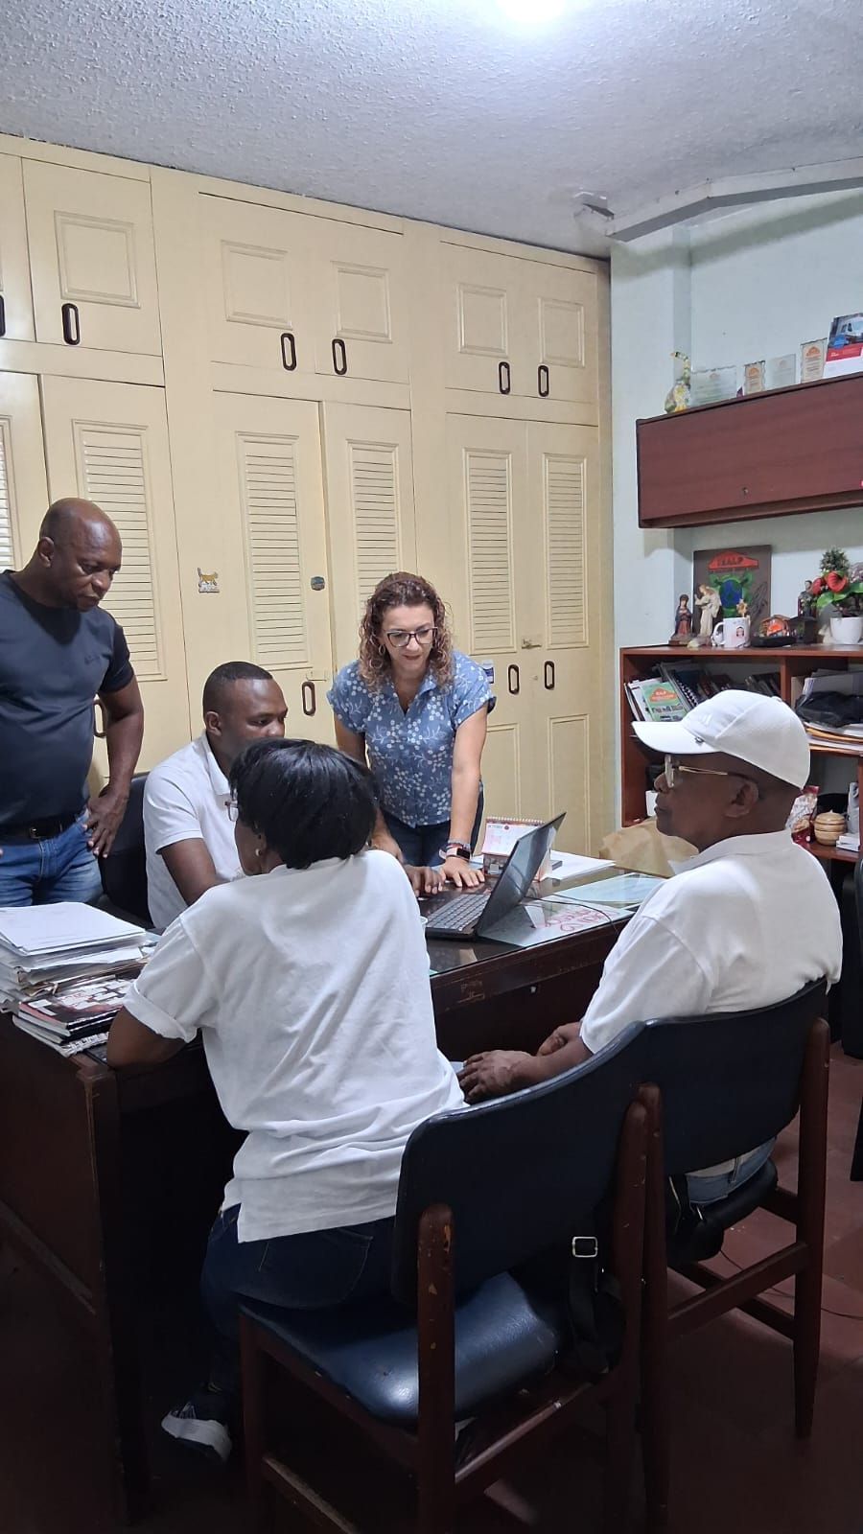

Slide 36
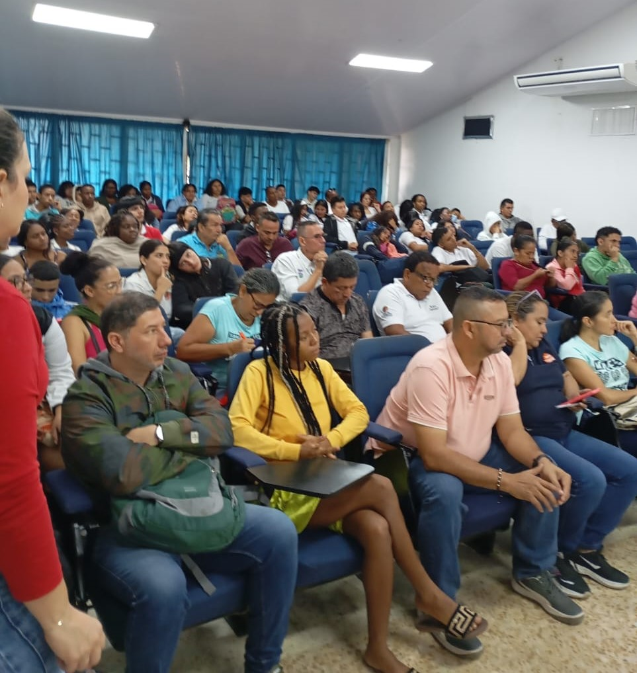
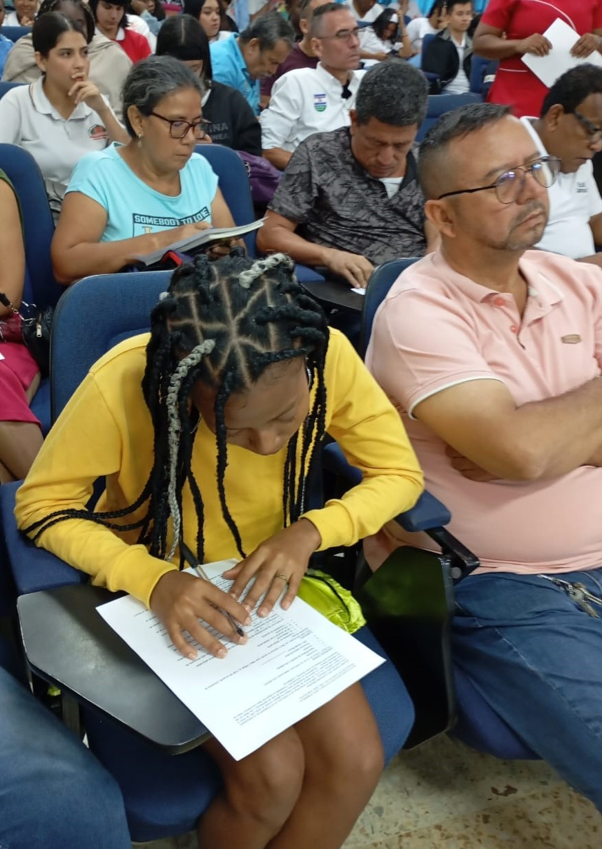
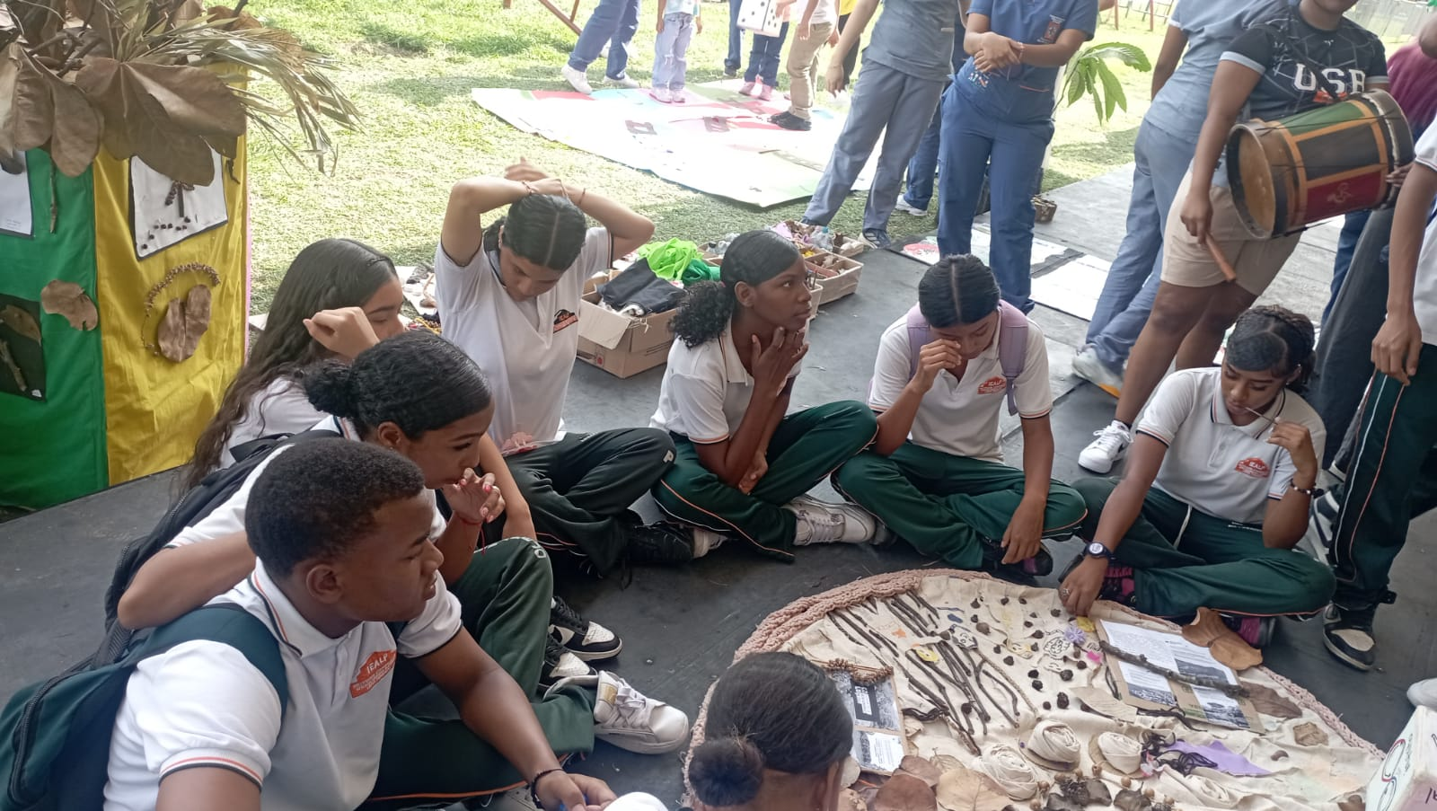
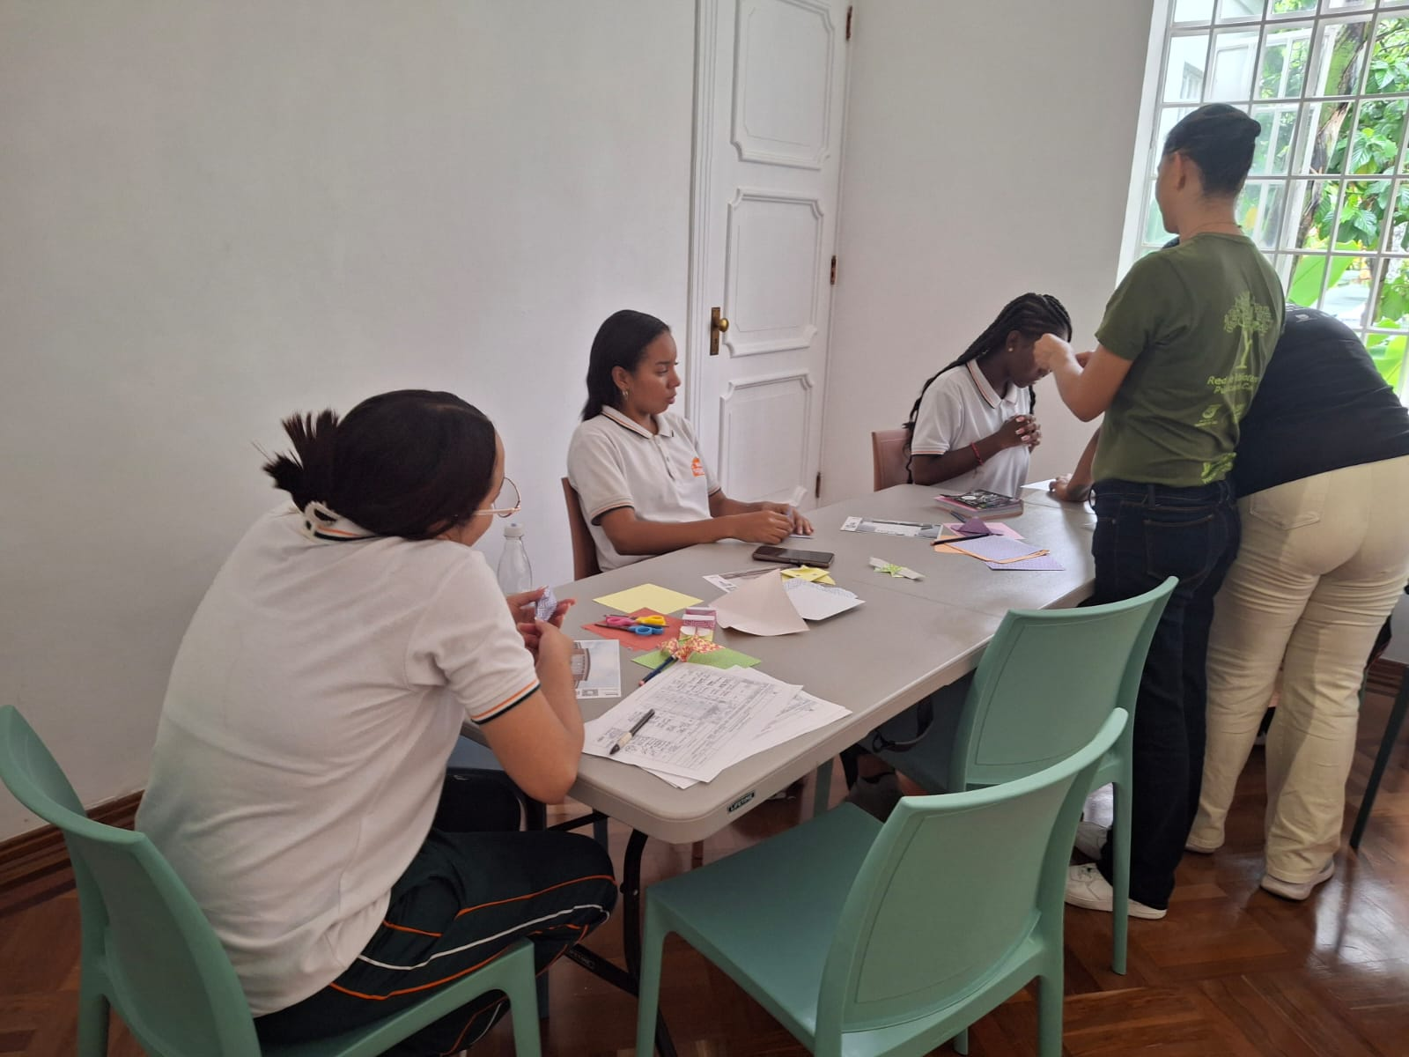

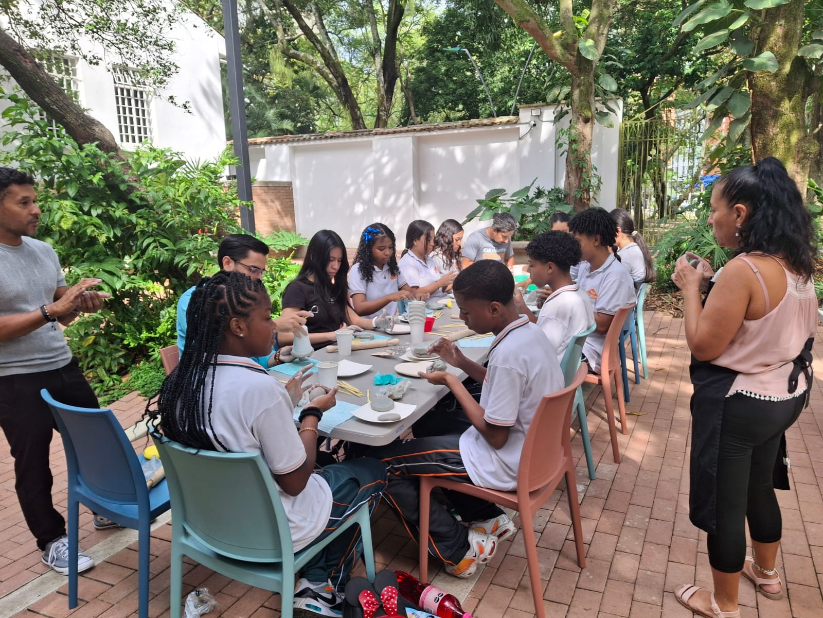

Slide 37
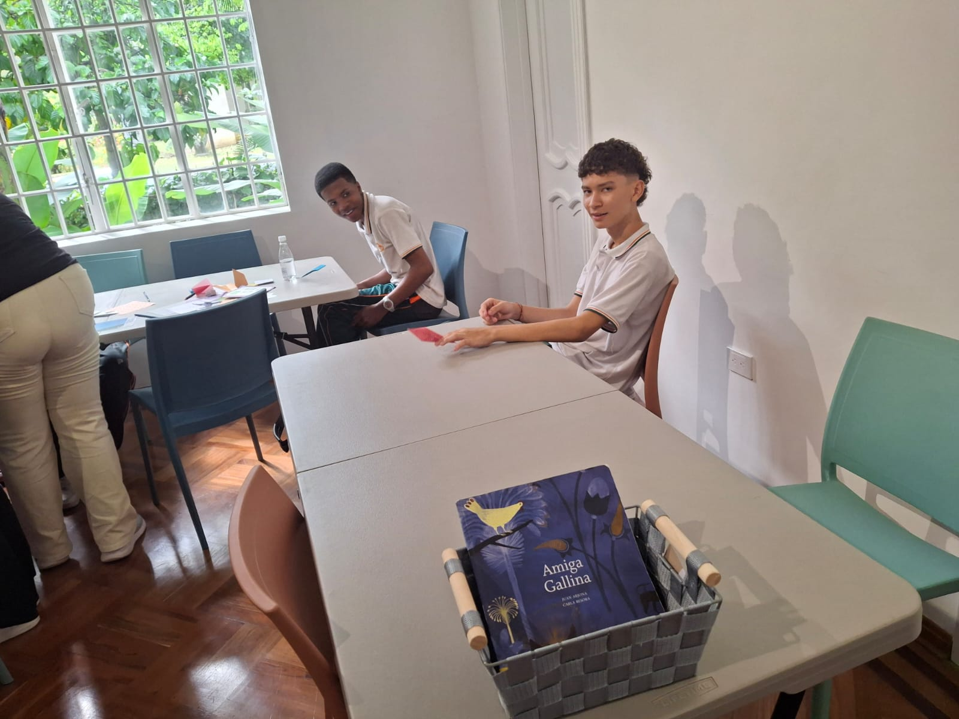
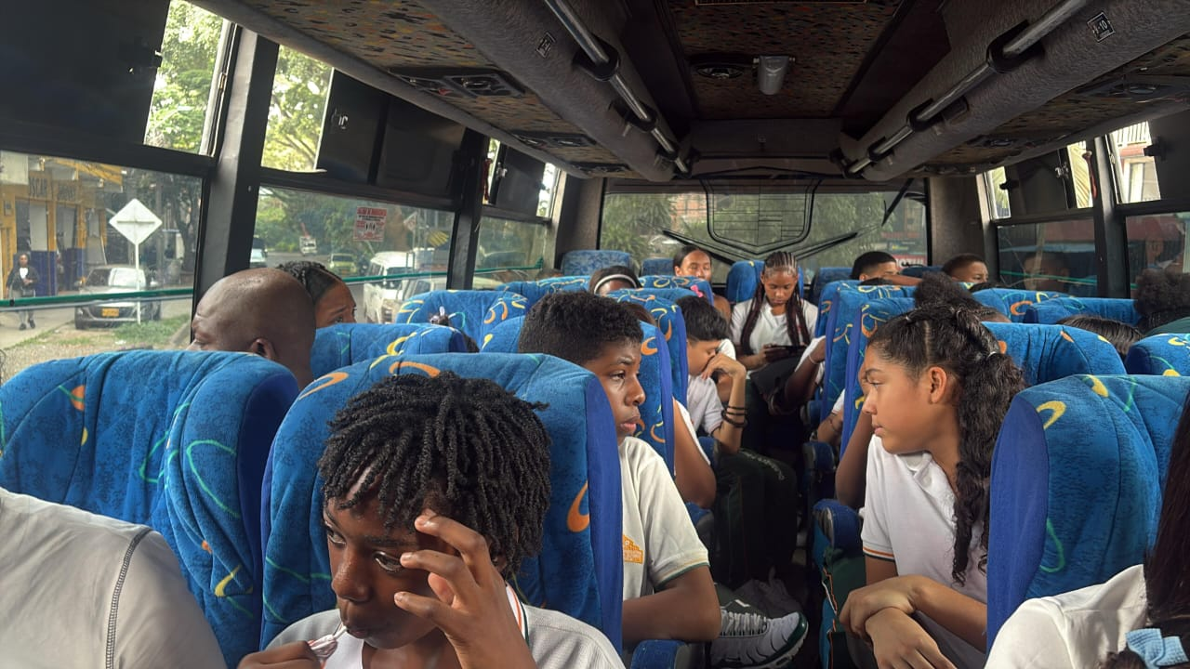





Slide 38







Slide 39

GRACIAS POR SU ATENCIÓN
Elaboró: Luz Marina Arboleda – Profesional Universitario Grado 04
https://ielopezp.edu.co

